Slide 1

Лаборатория робототехники и мехатроники КубГУ

Slide 2
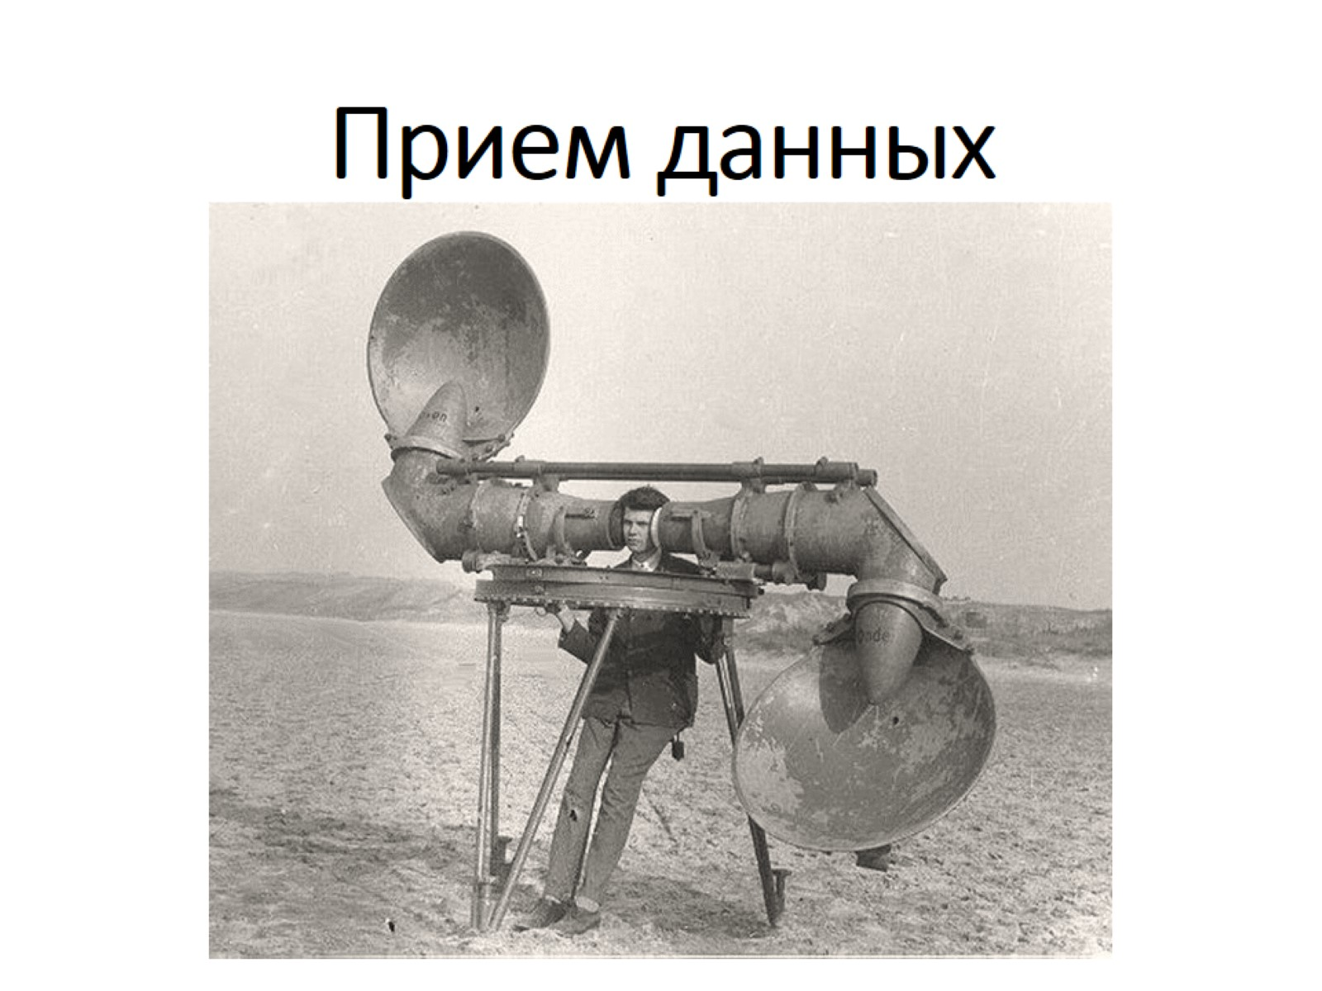
Прием данных

Slide 3
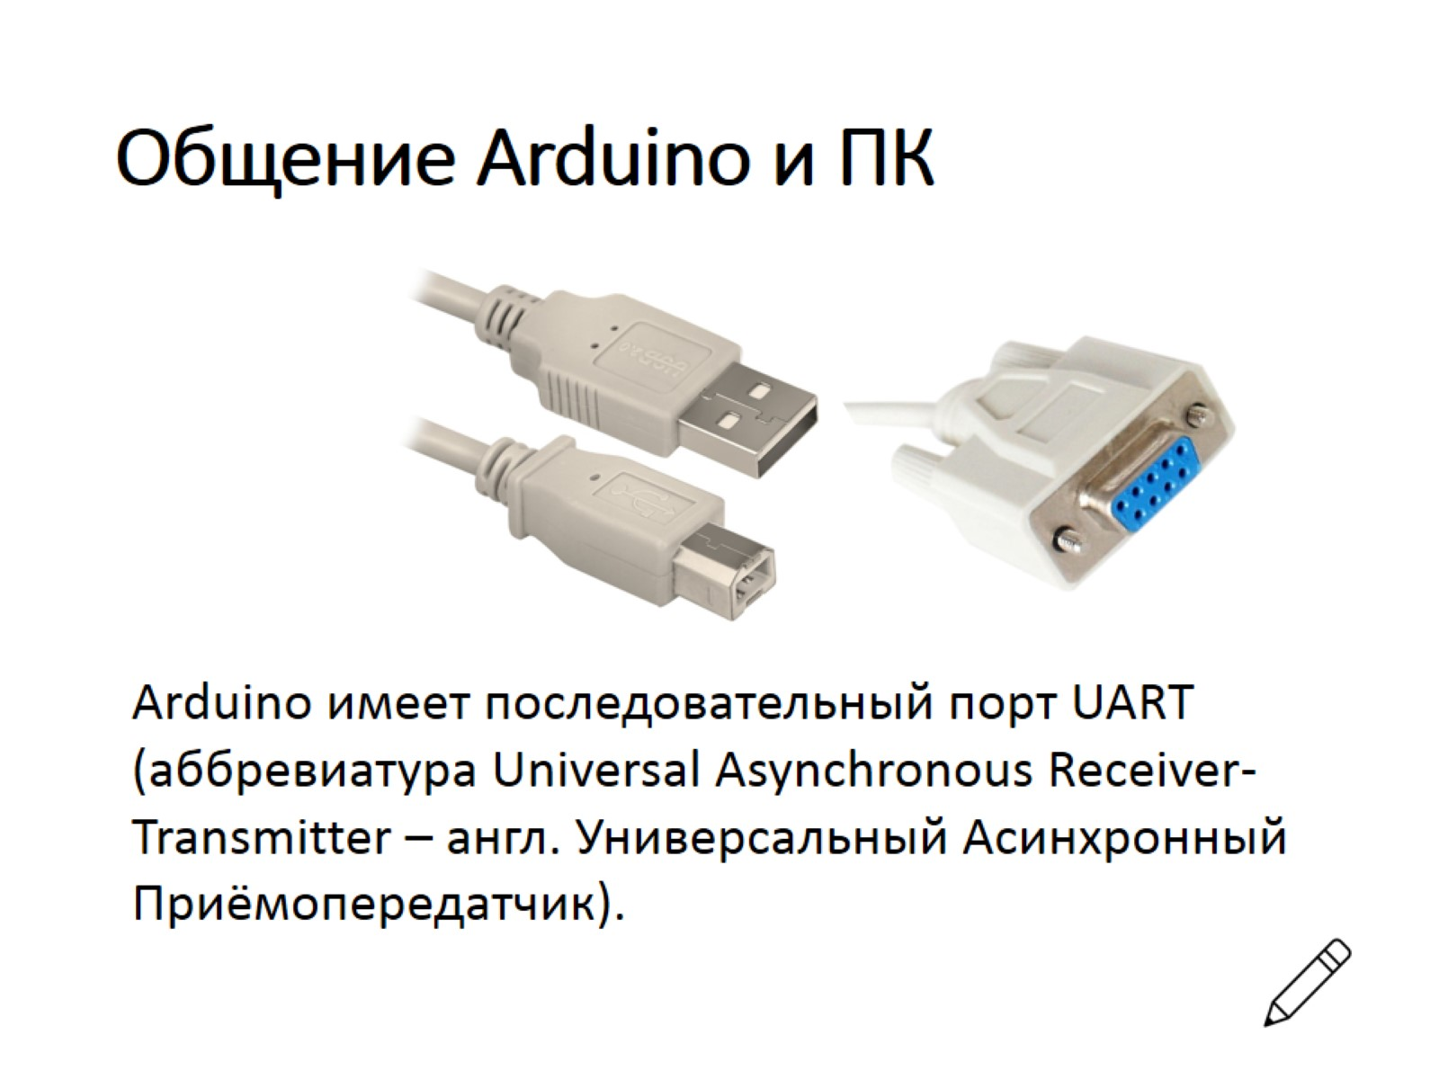
Общение Arduino и ПК

Slide 4
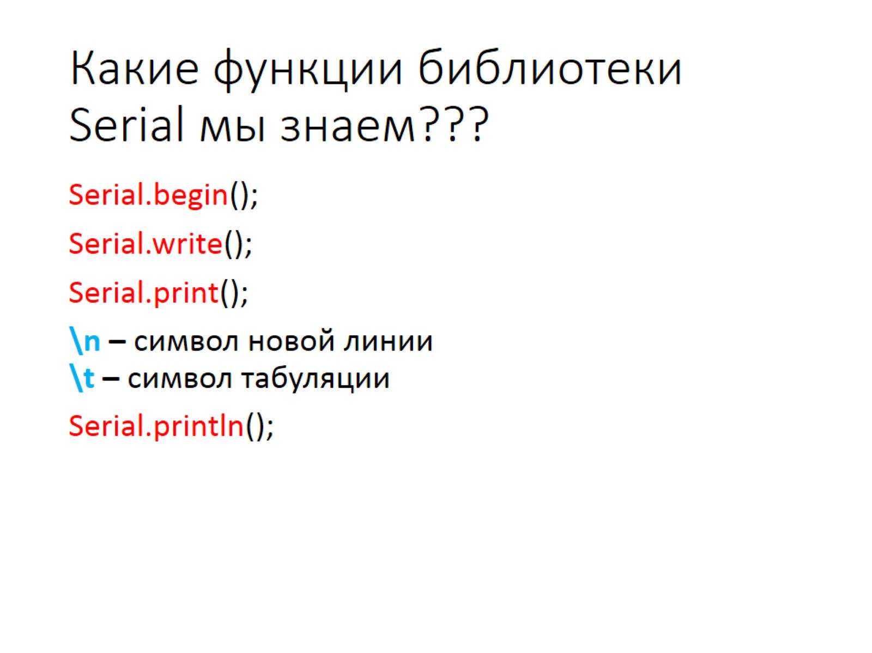
Какие функции библиотеки Serial мы знаем???

Slide 5
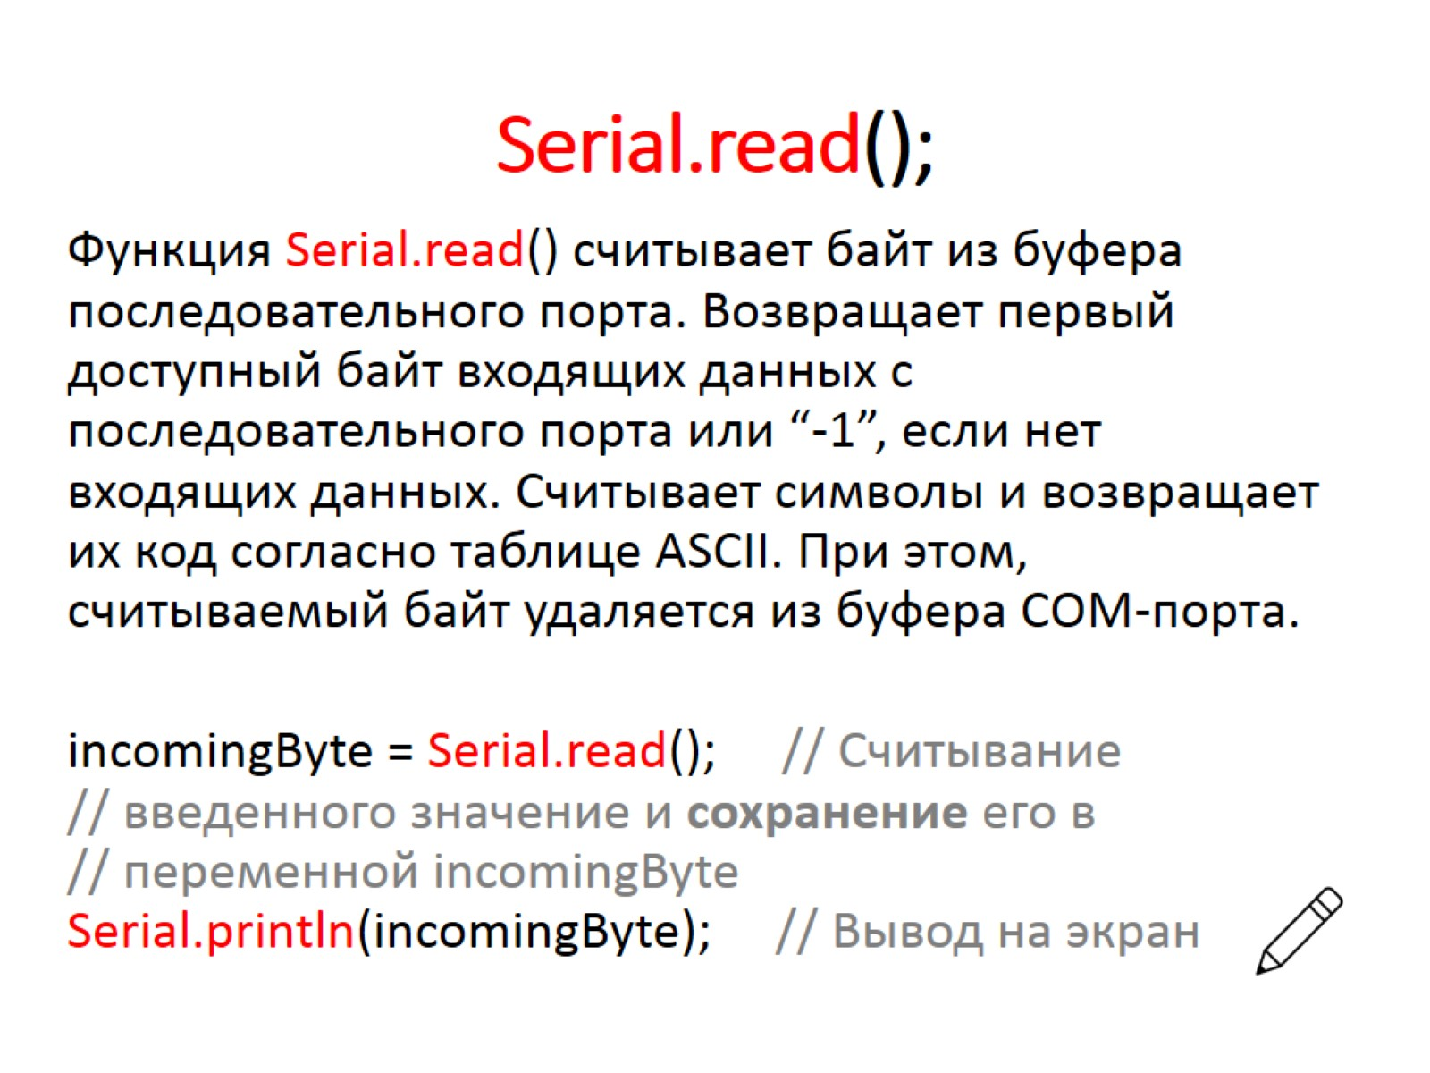
Serial.read();

Slide 6
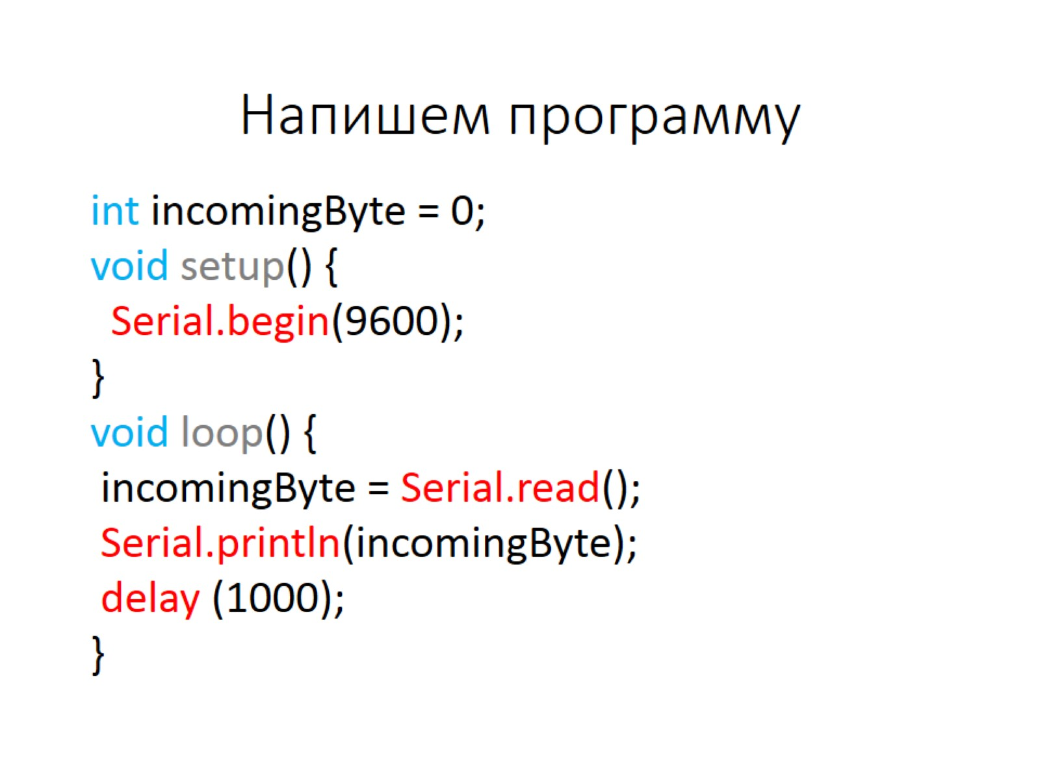
Напишем программу

Slide 7
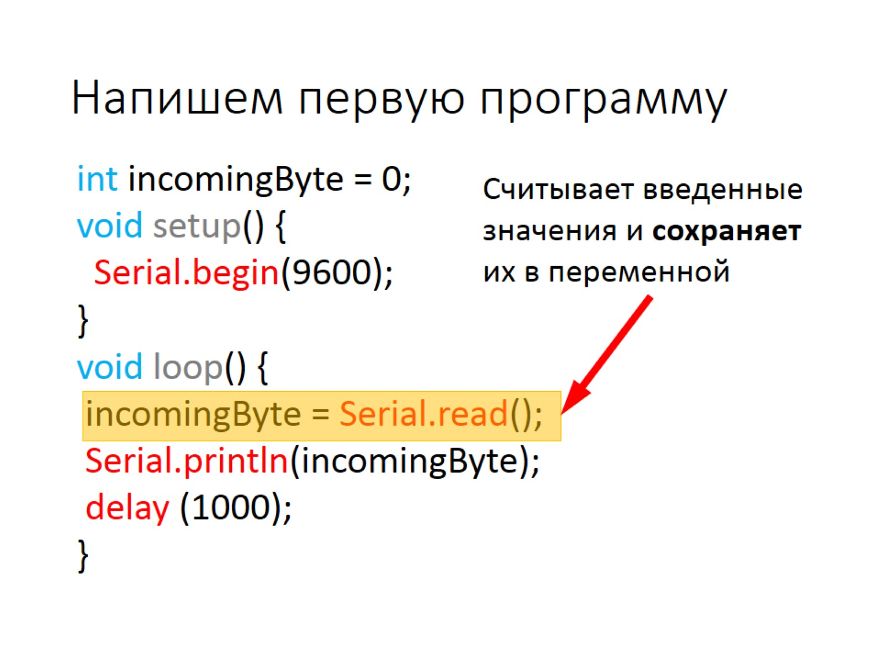
Напишем первую программу

Slide 8
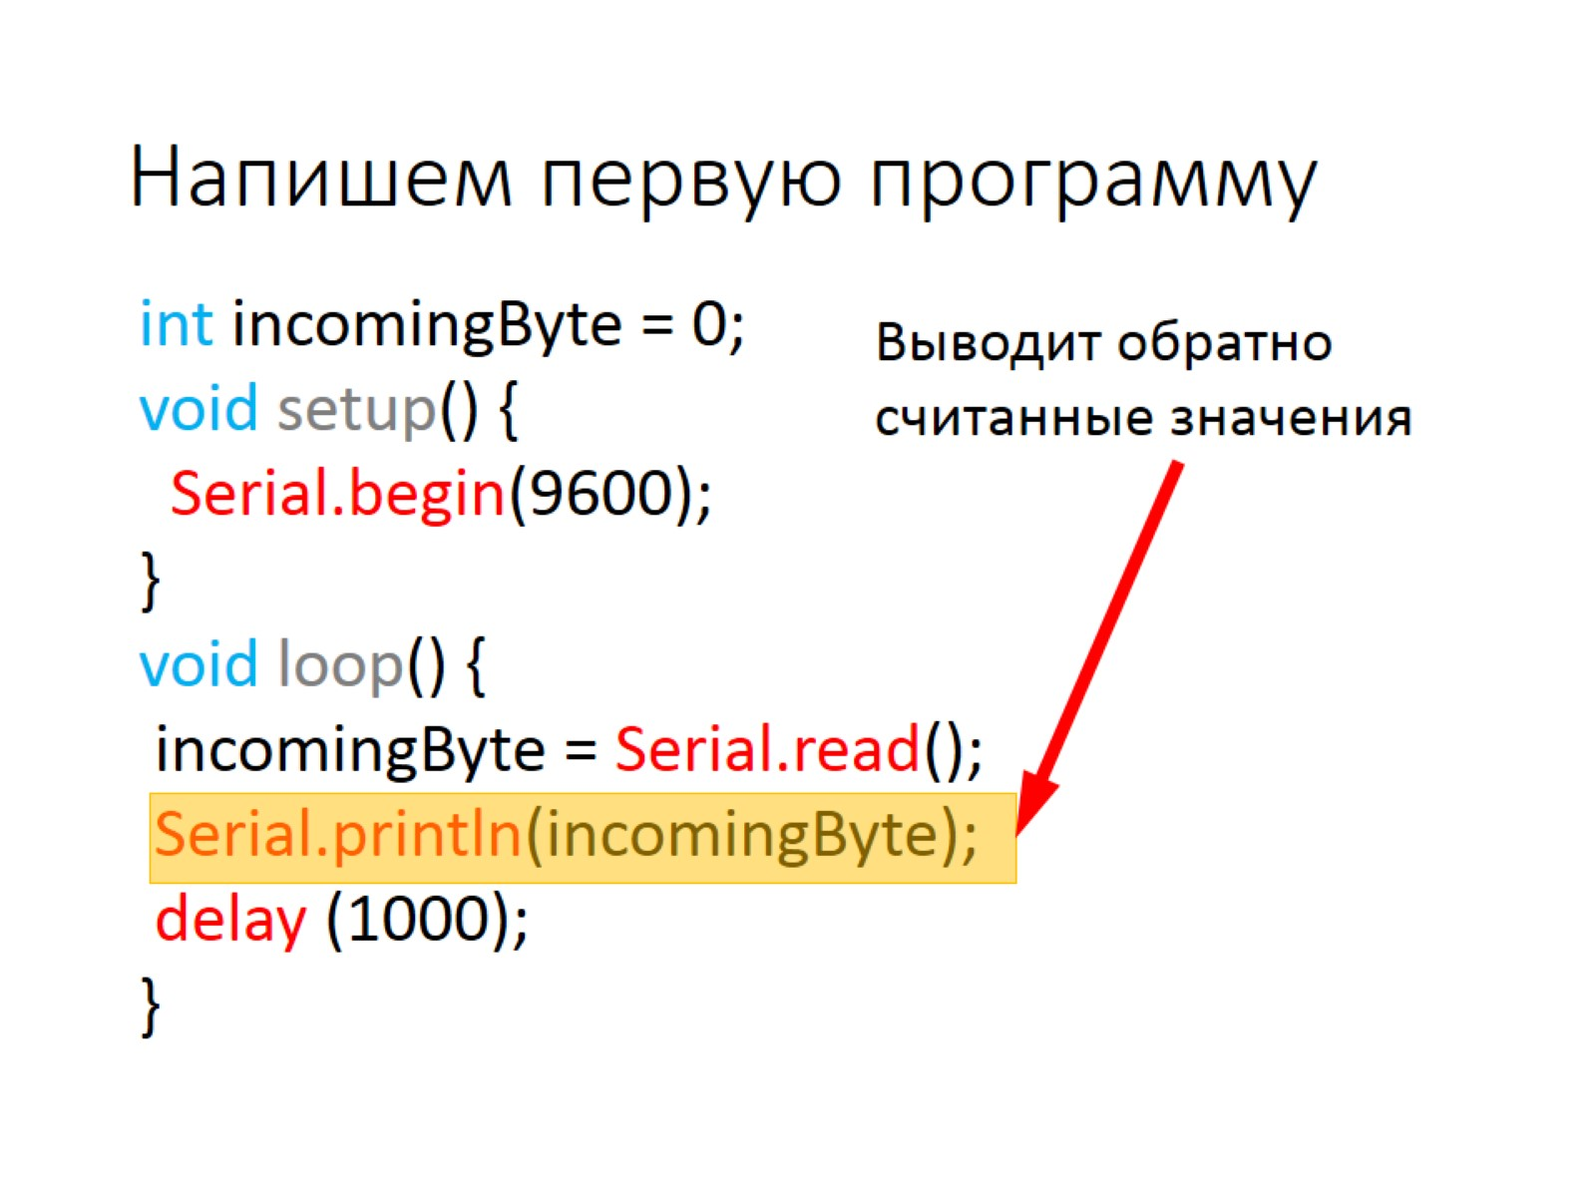
Напишем первую программу

Slide 9
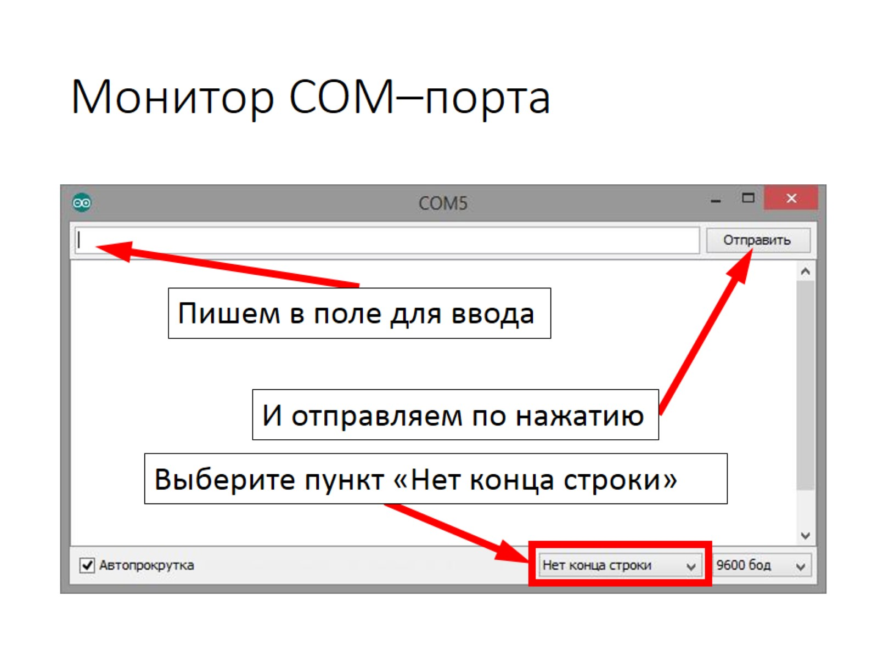
Монитор COM–порта

Slide 10
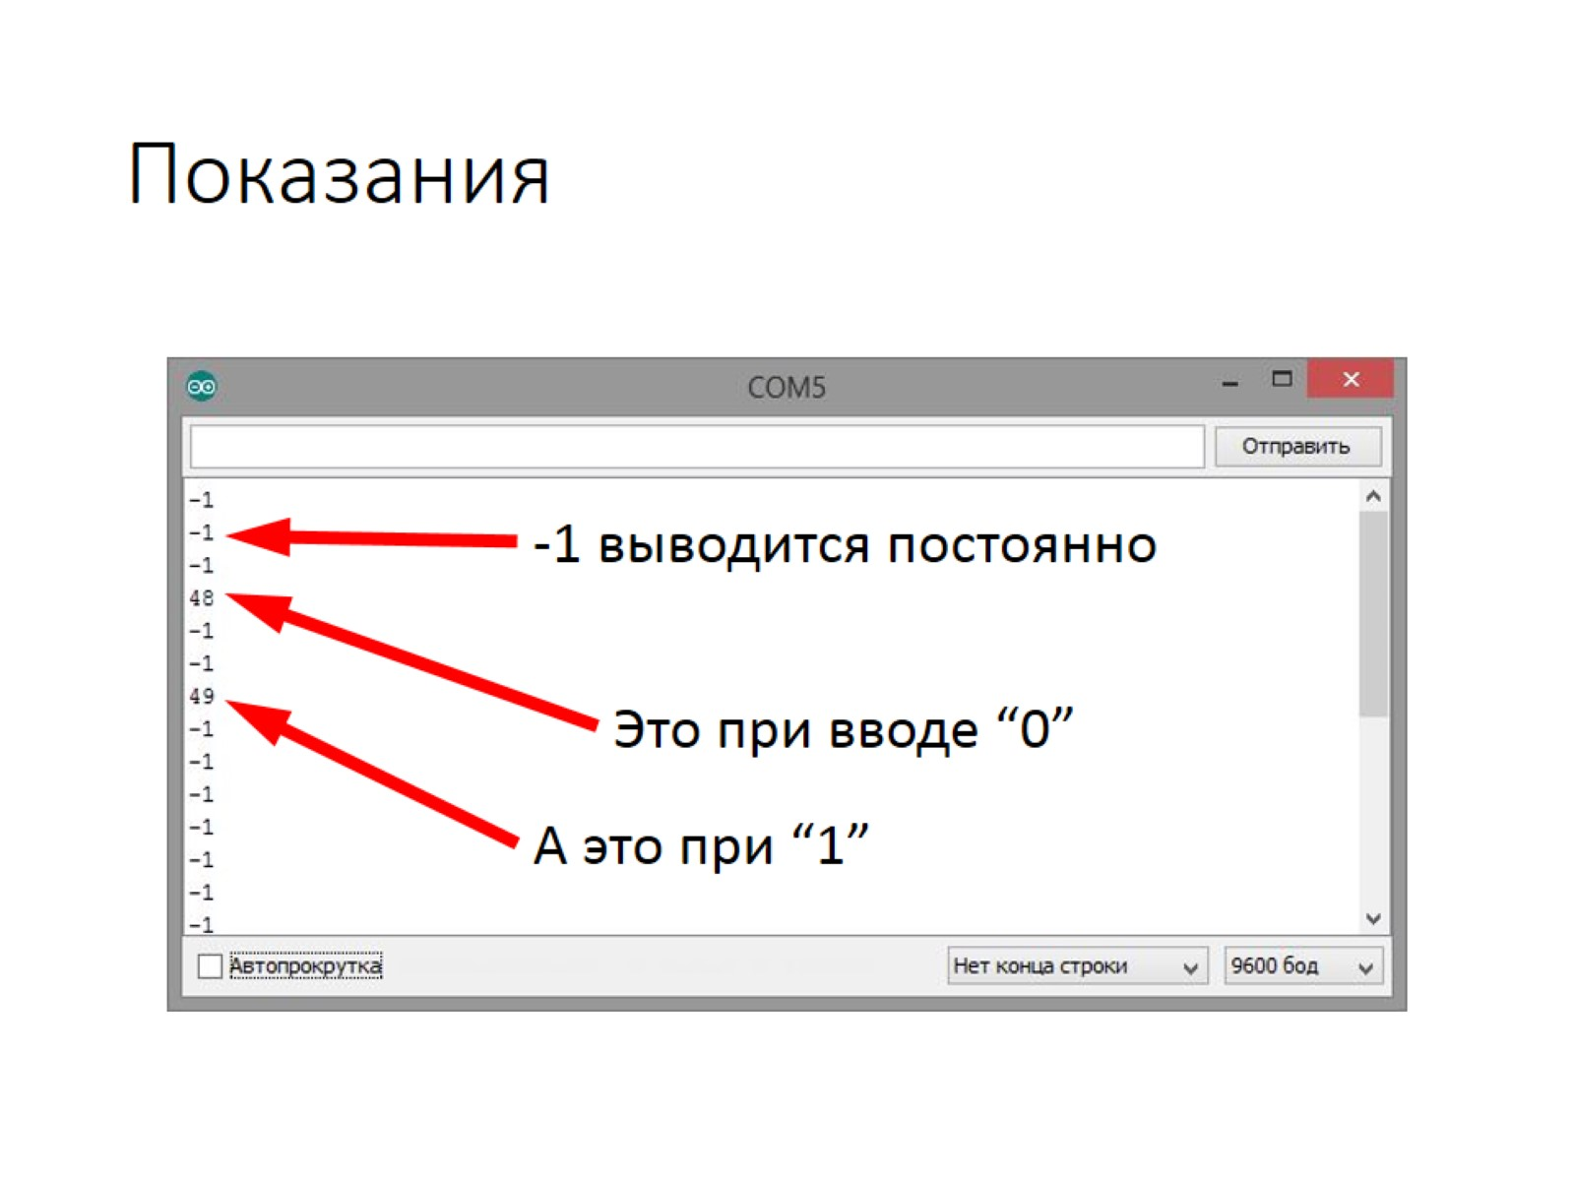
Показания

Slide 11
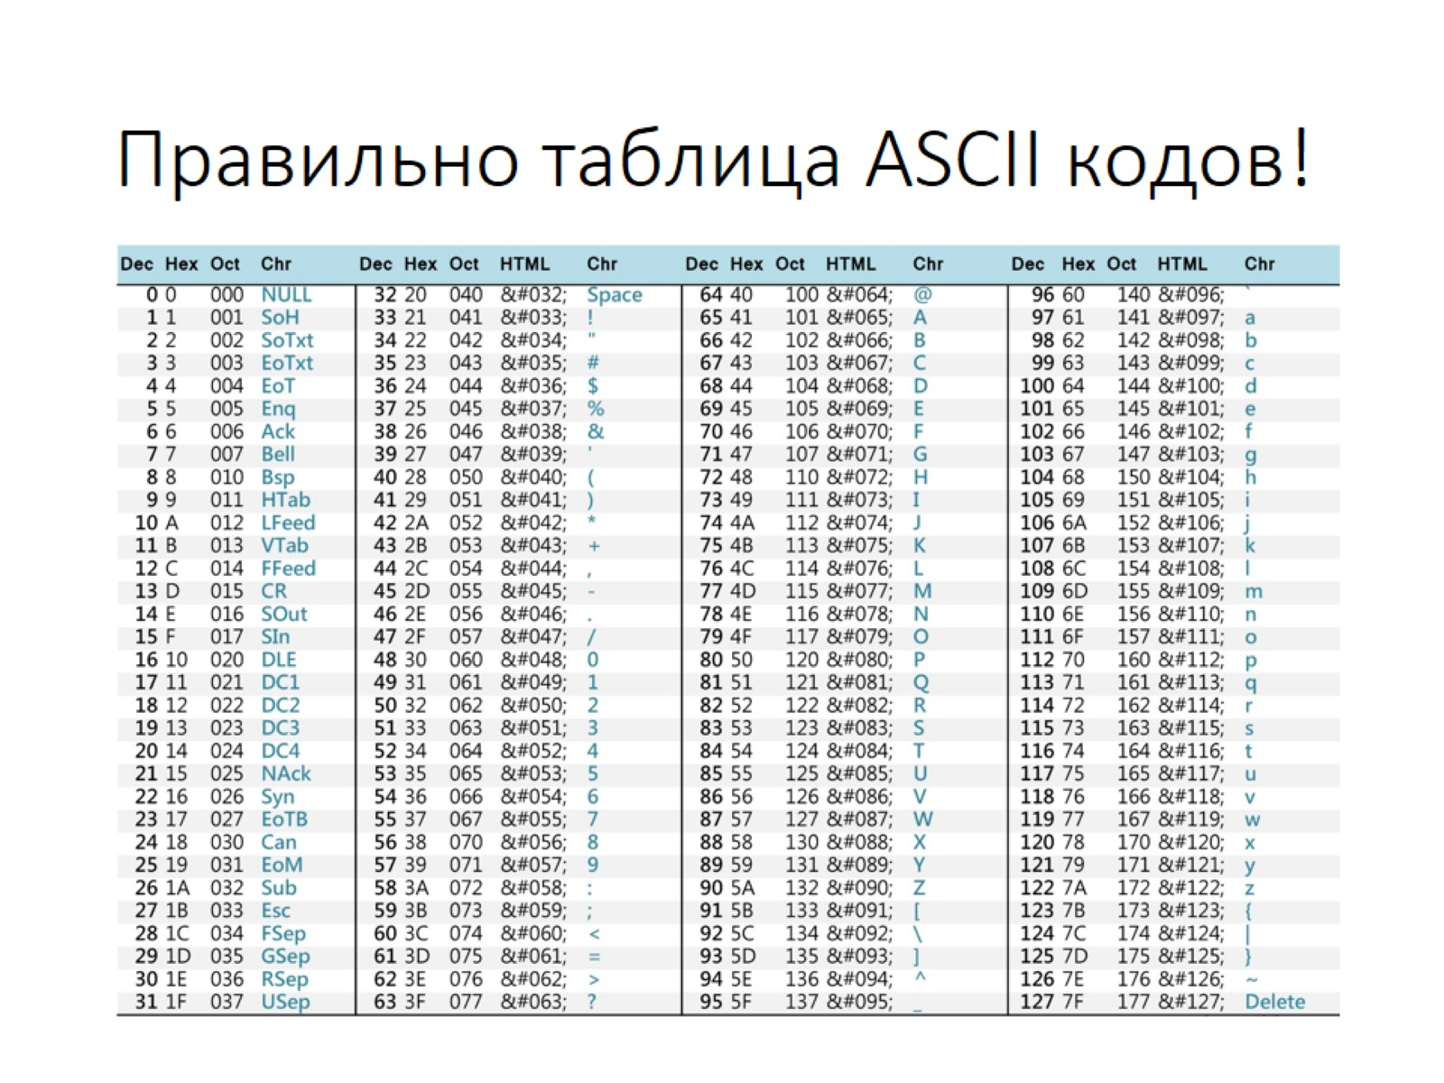
Правильно таблица ASCII кодов!

Slide 12
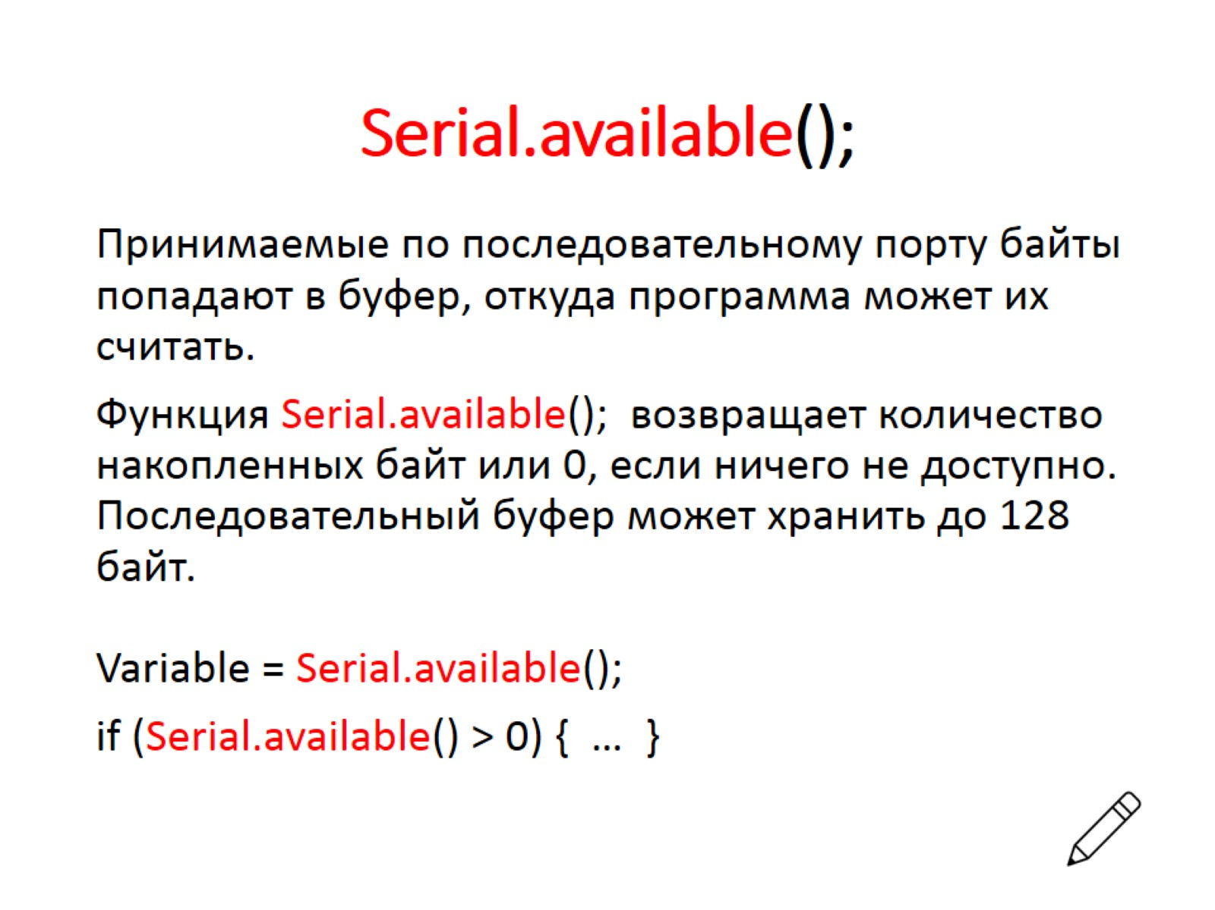
Serial.available();

Slide 13
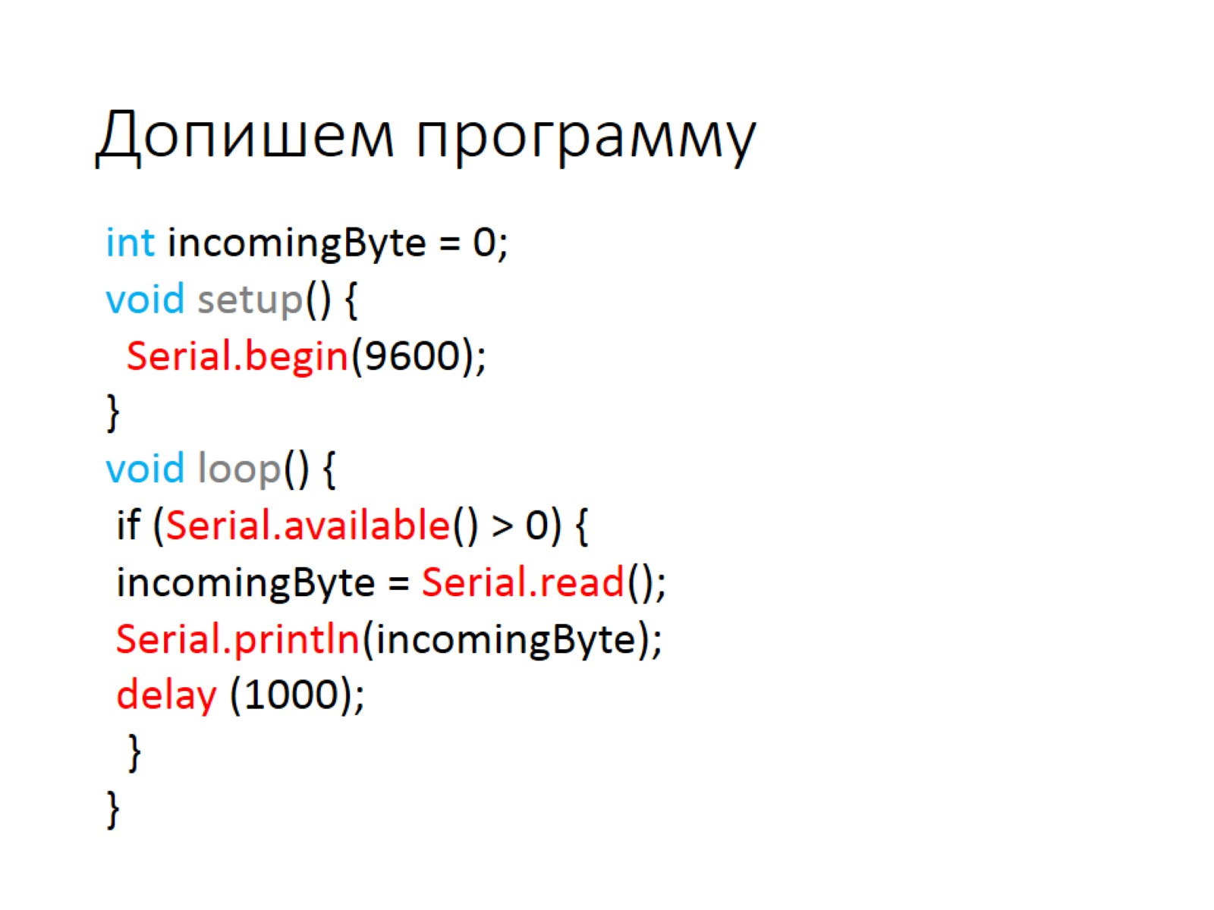
Допишем программу

Slide 14
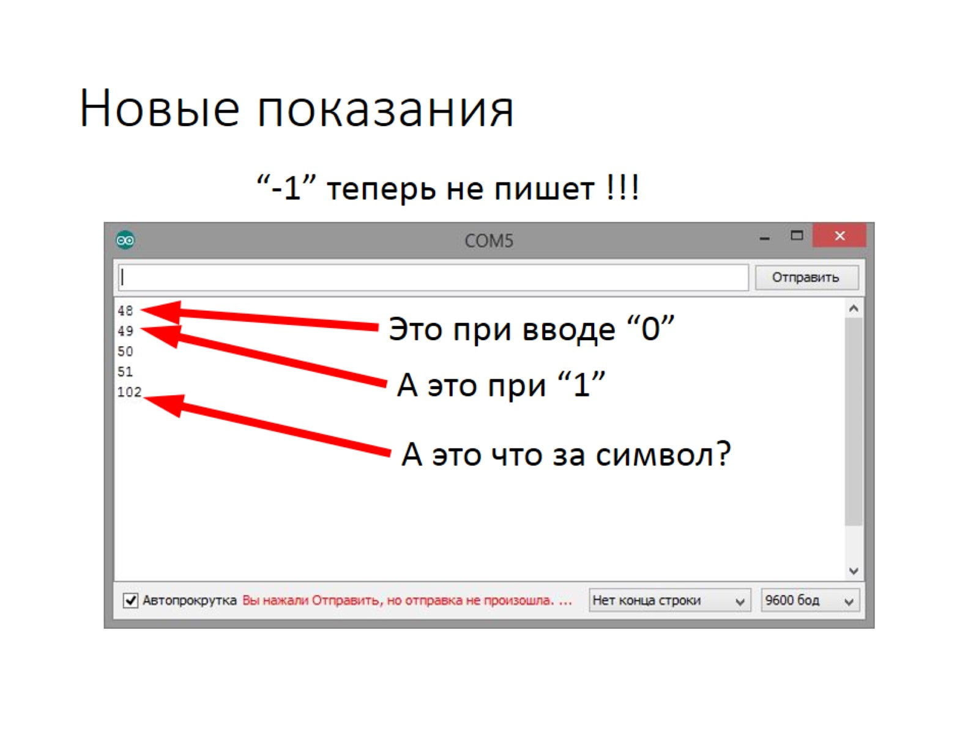
Новые показания

Slide 15
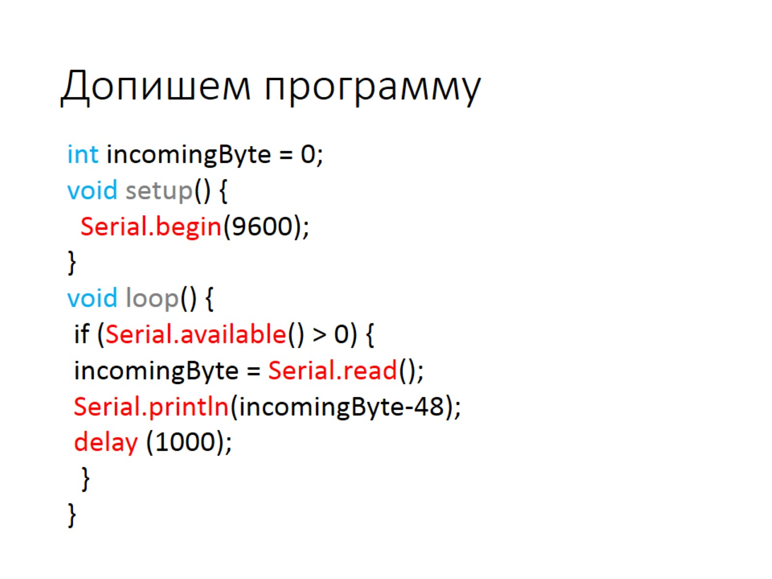
Допишем программу

Slide 16
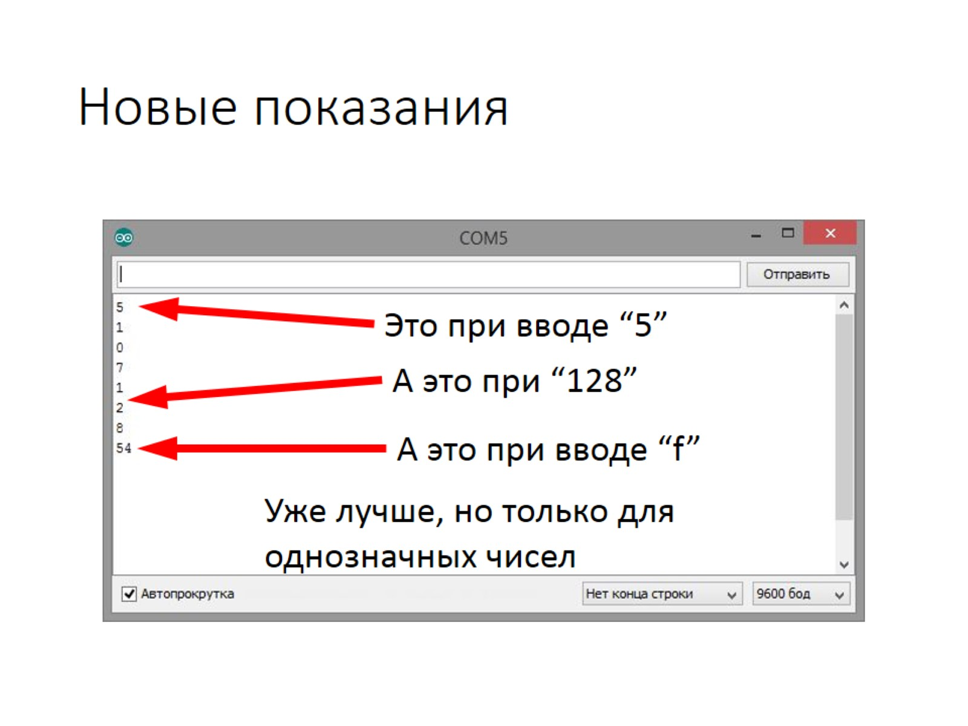
Новые показания

Slide 17
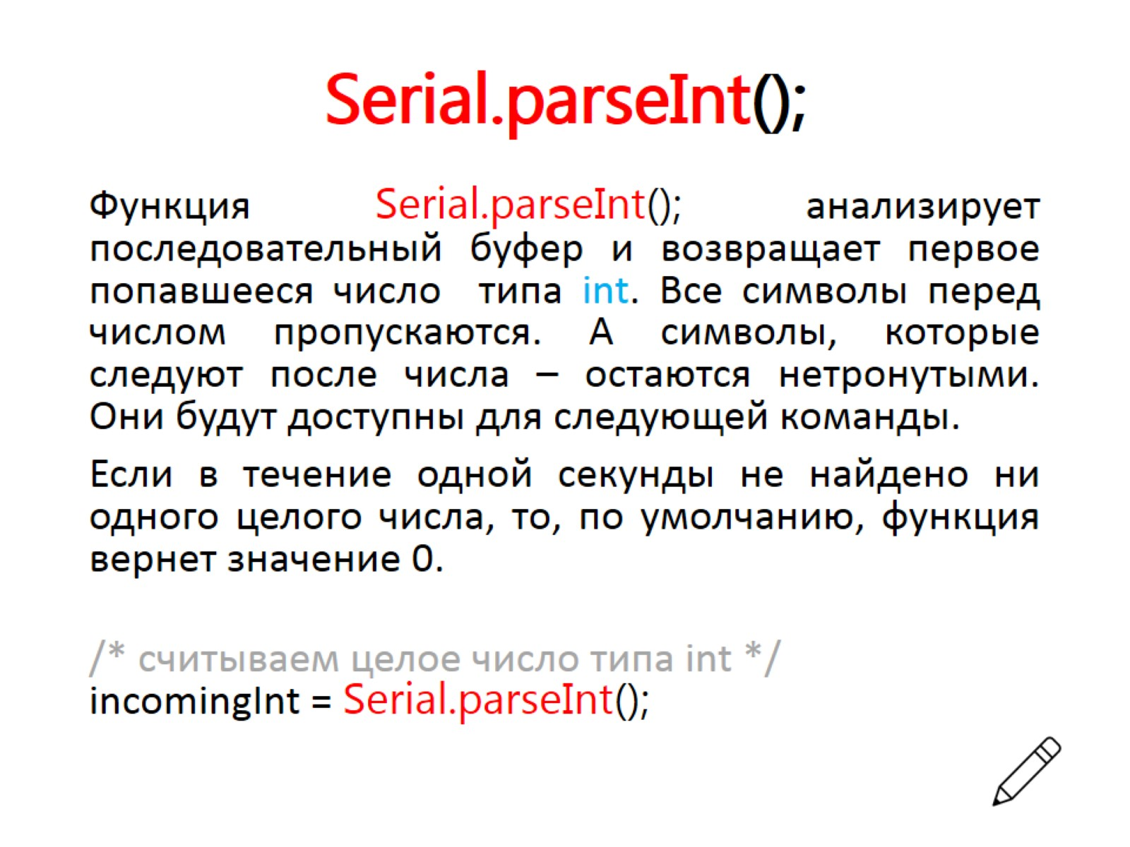
Serial.parseInt();

Slide 18
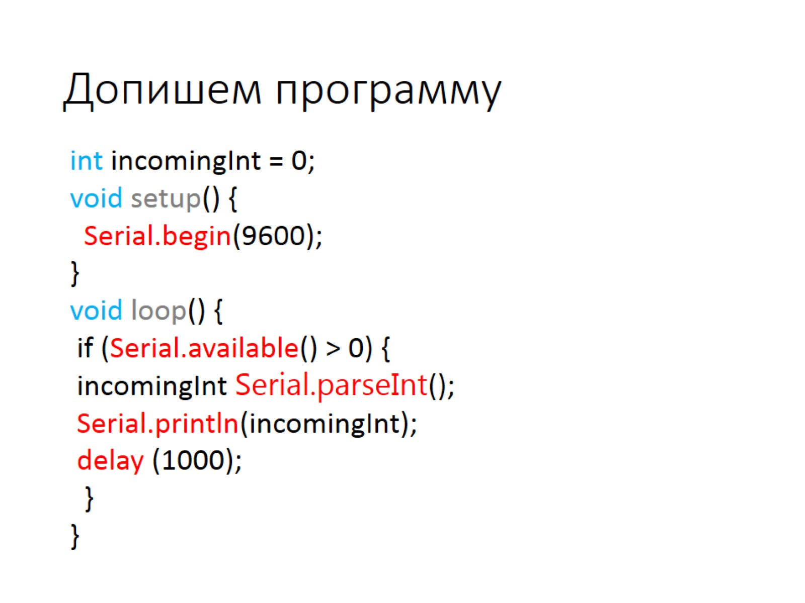
Допишем программу

Slide 19
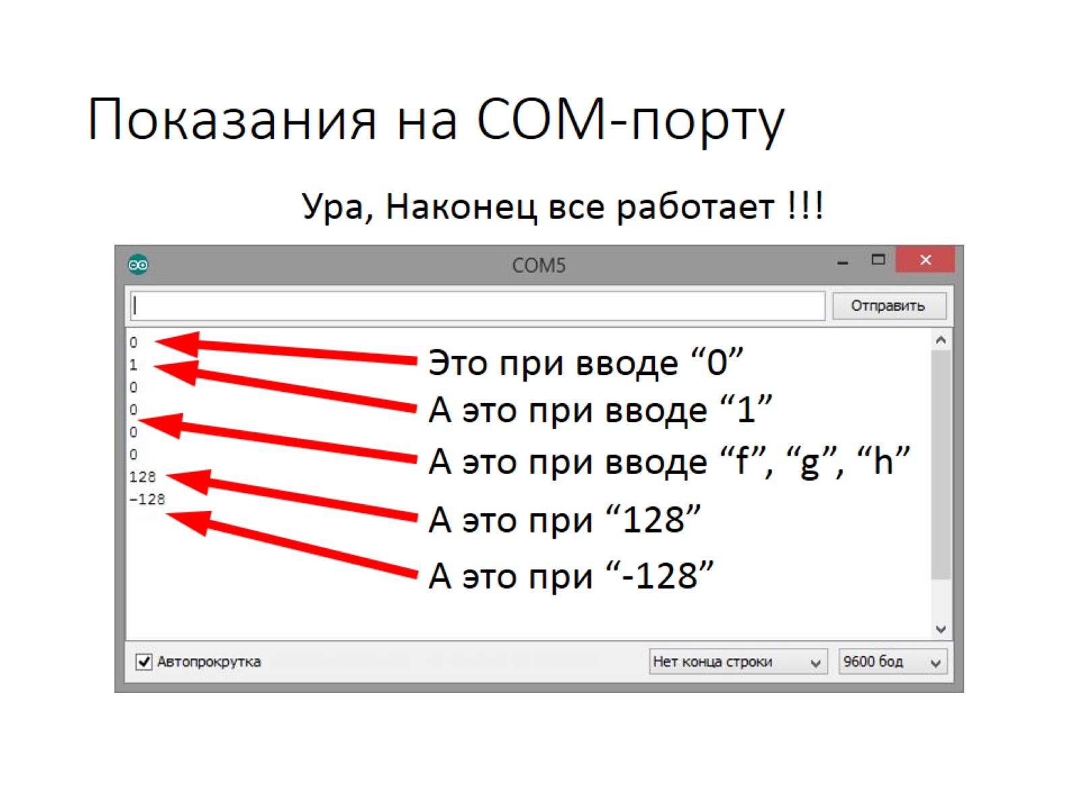
Показания на COM-порту

Slide 20
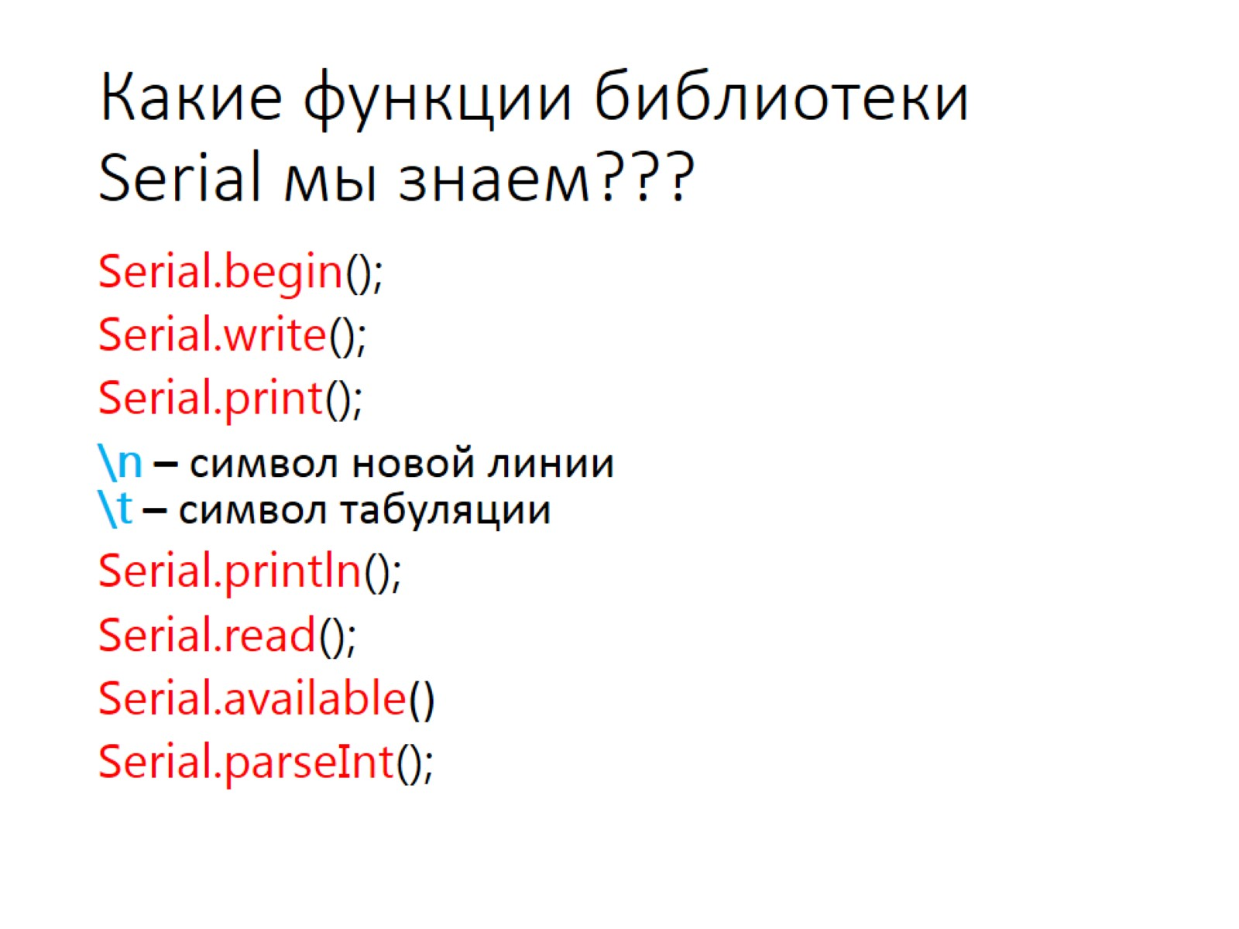
Какие функции библиотеки Serial мы знаем???

Slide 21
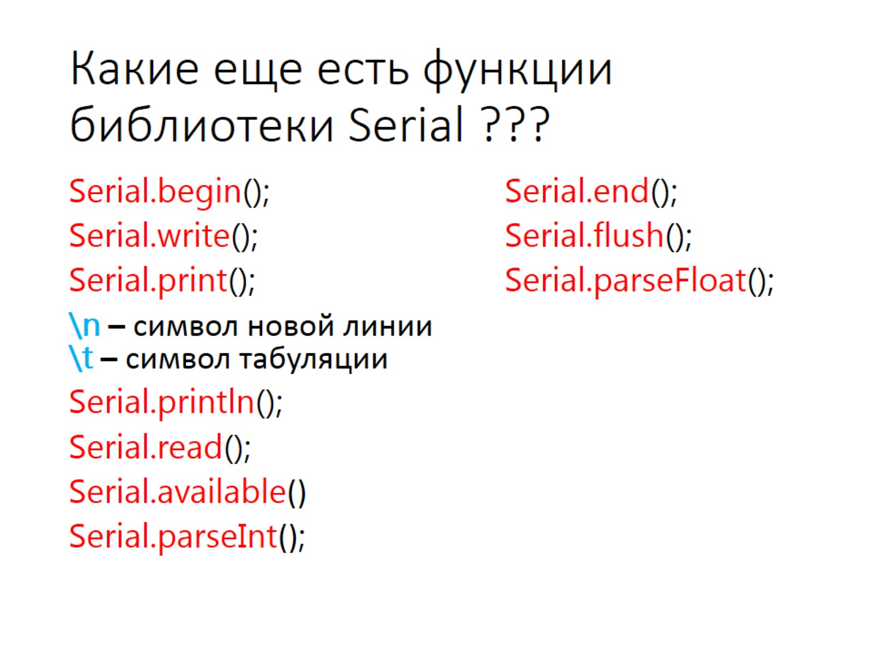
Какие еще есть функции библиотеки Serial ???

Slide 22
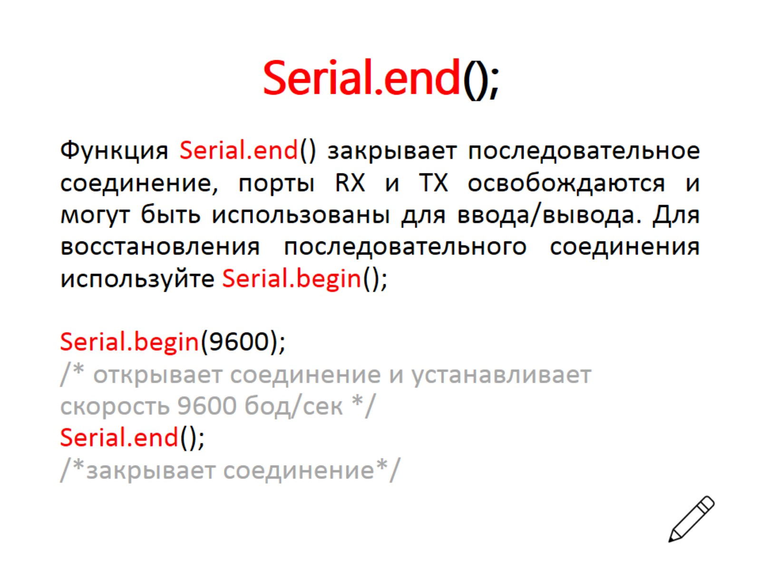
Serial.end();

Slide 23
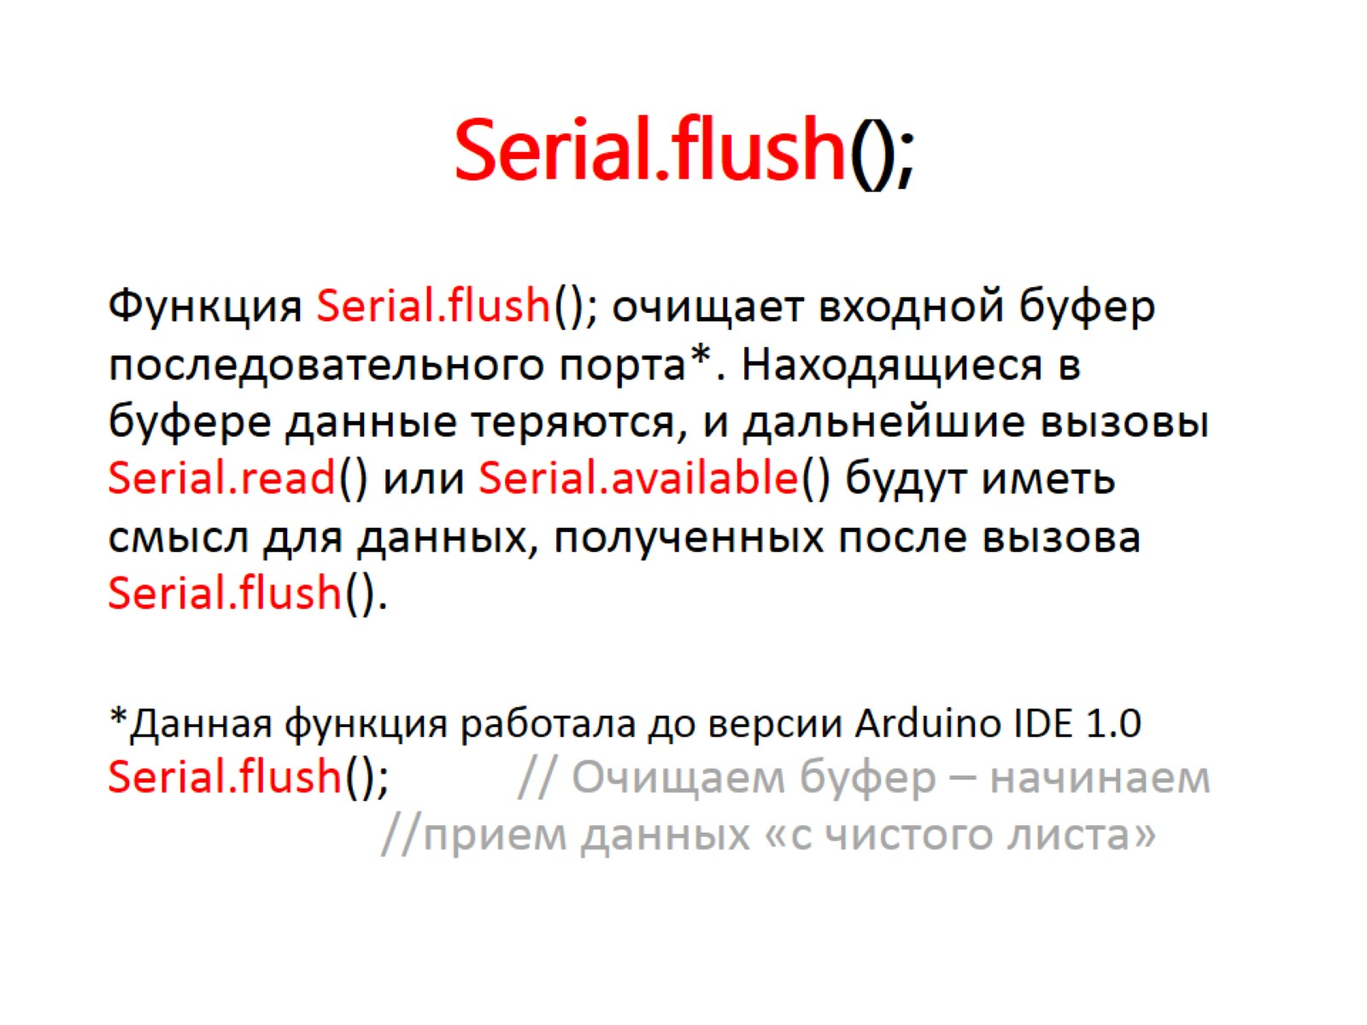
Serial.flush();

Slide 24
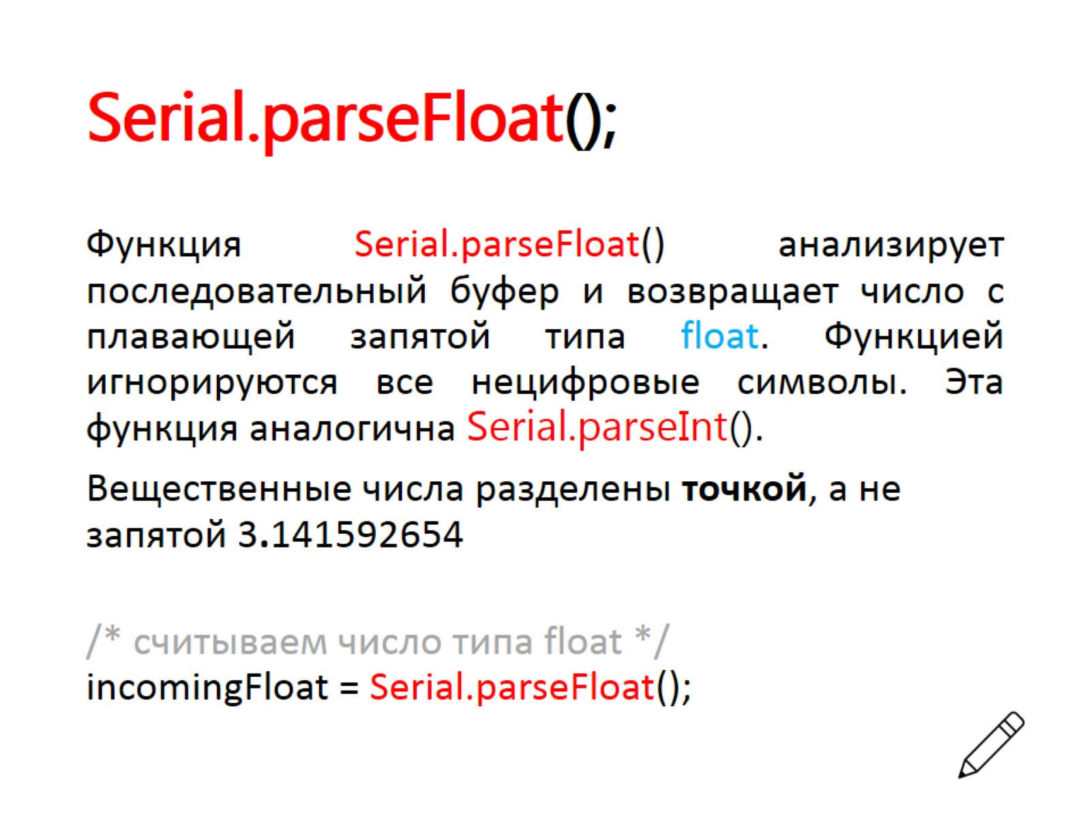
Serial.parseFloat();

Slide 25
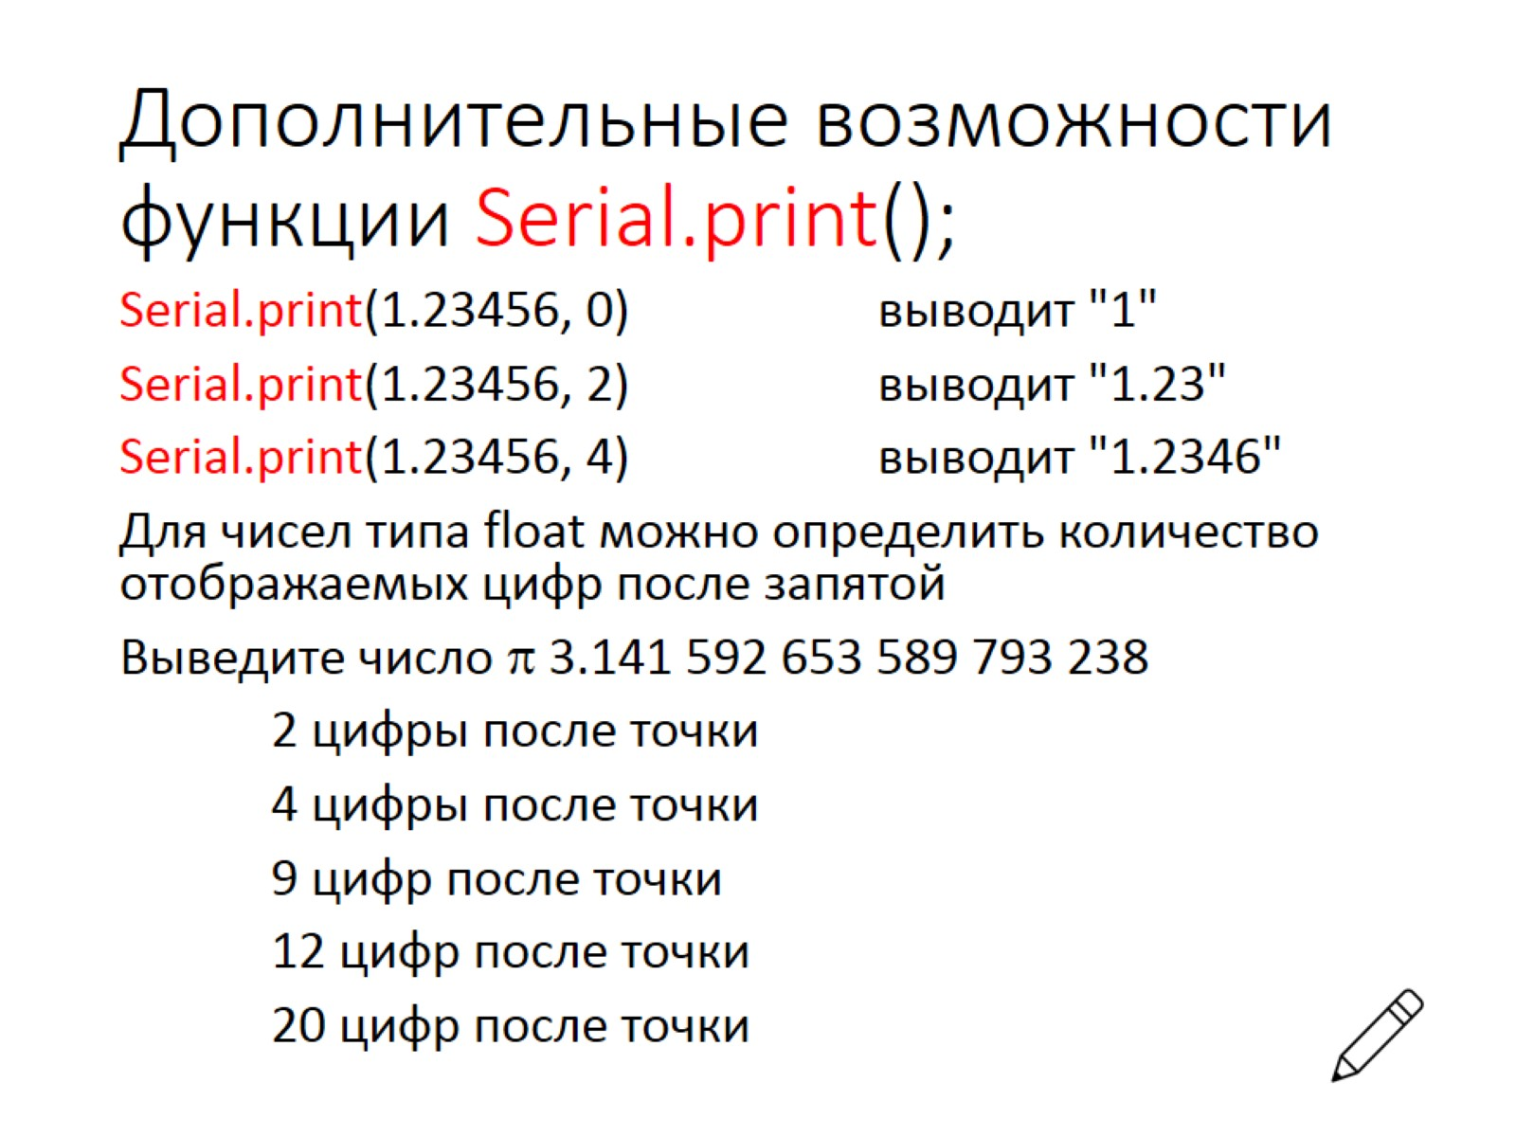
Дополнительные возможности функции Serial.print();

Slide 26
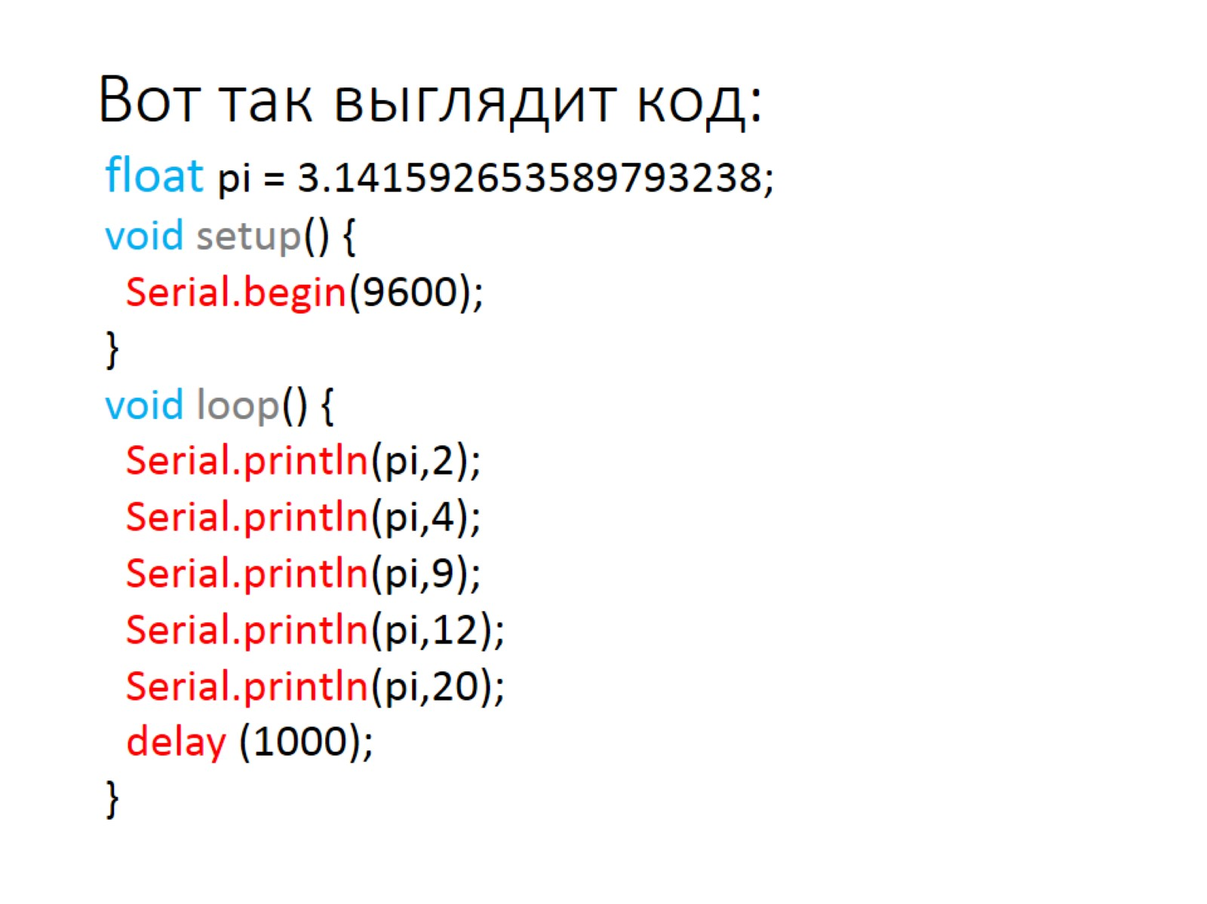
Вот так выглядит код:

Slide 27
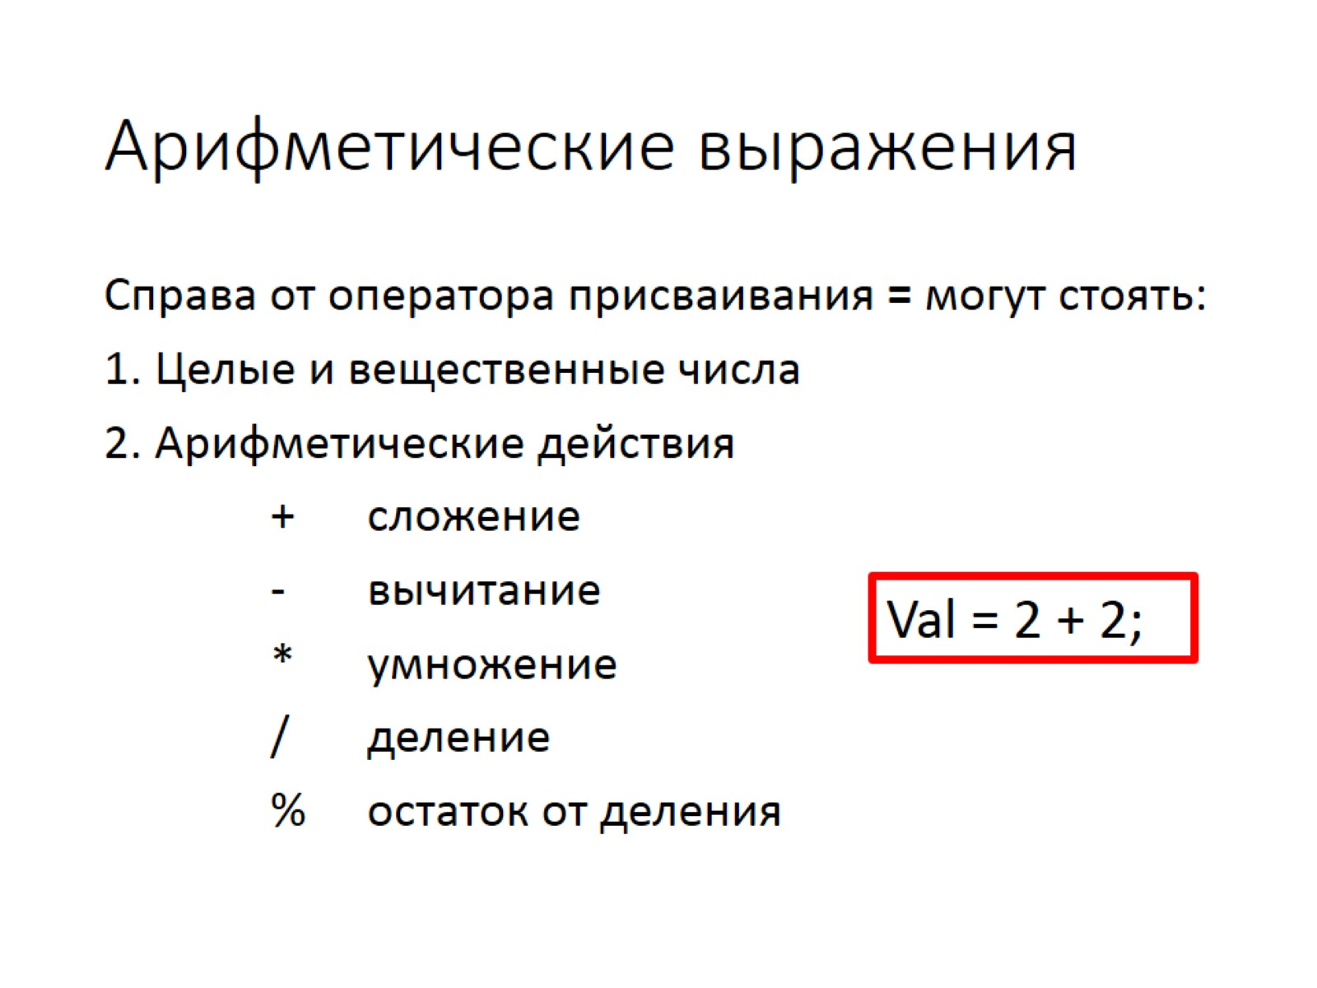
Арифметические выражения

Slide 28
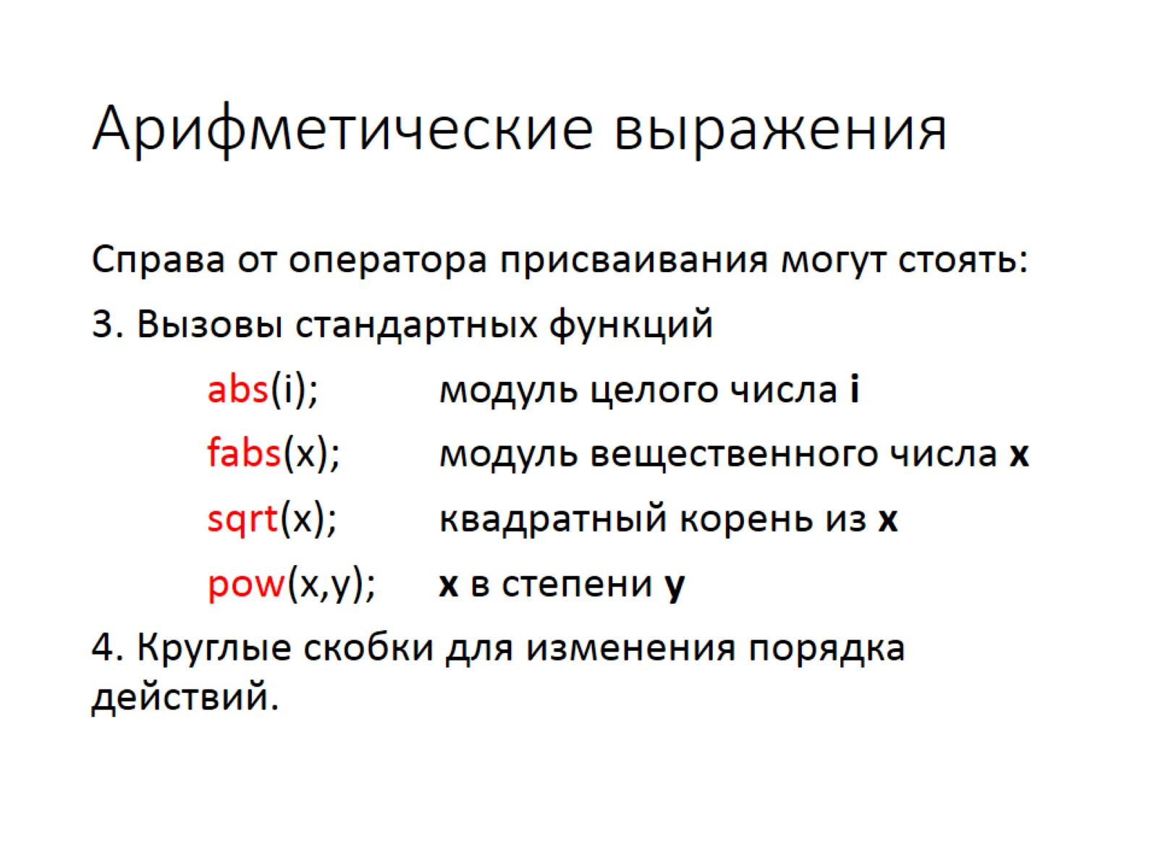
Арифметические выражения

Slide 29
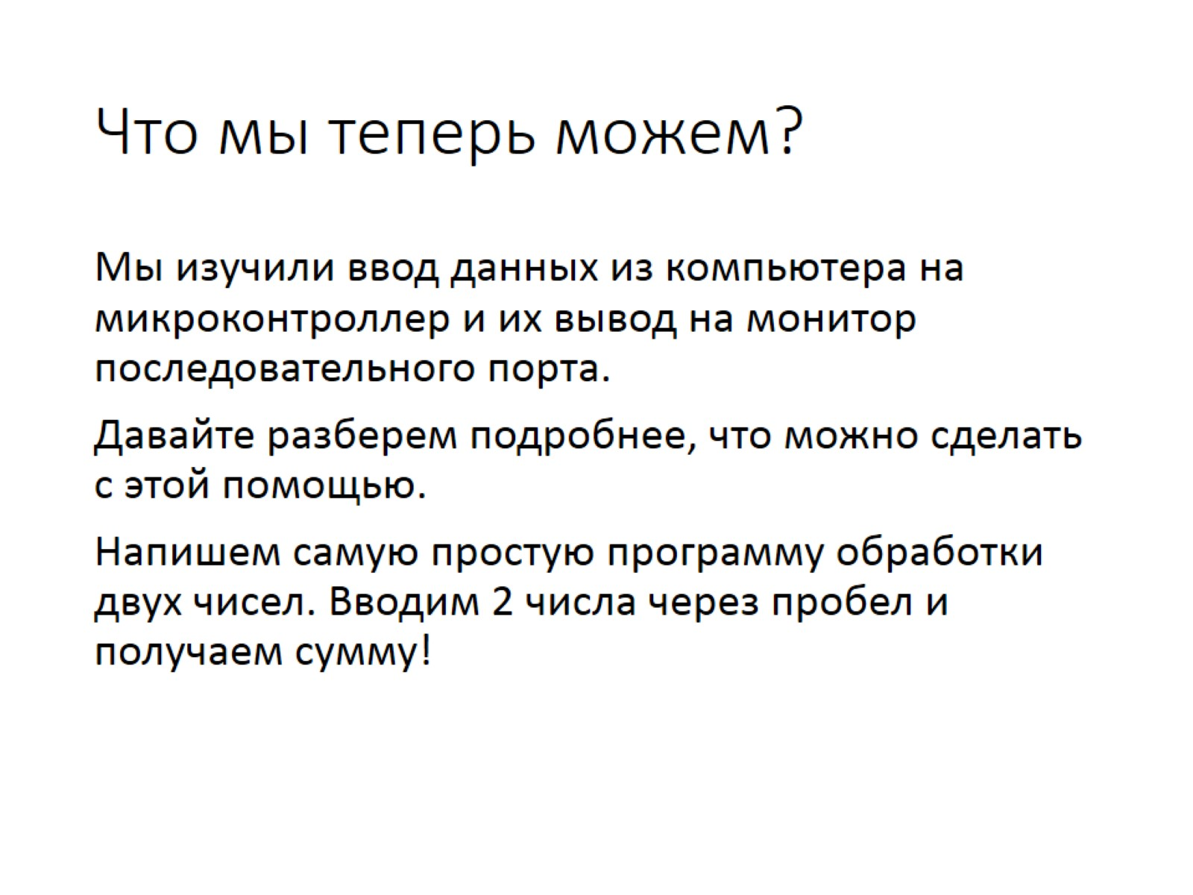
Что мы теперь можем?

Slide 30
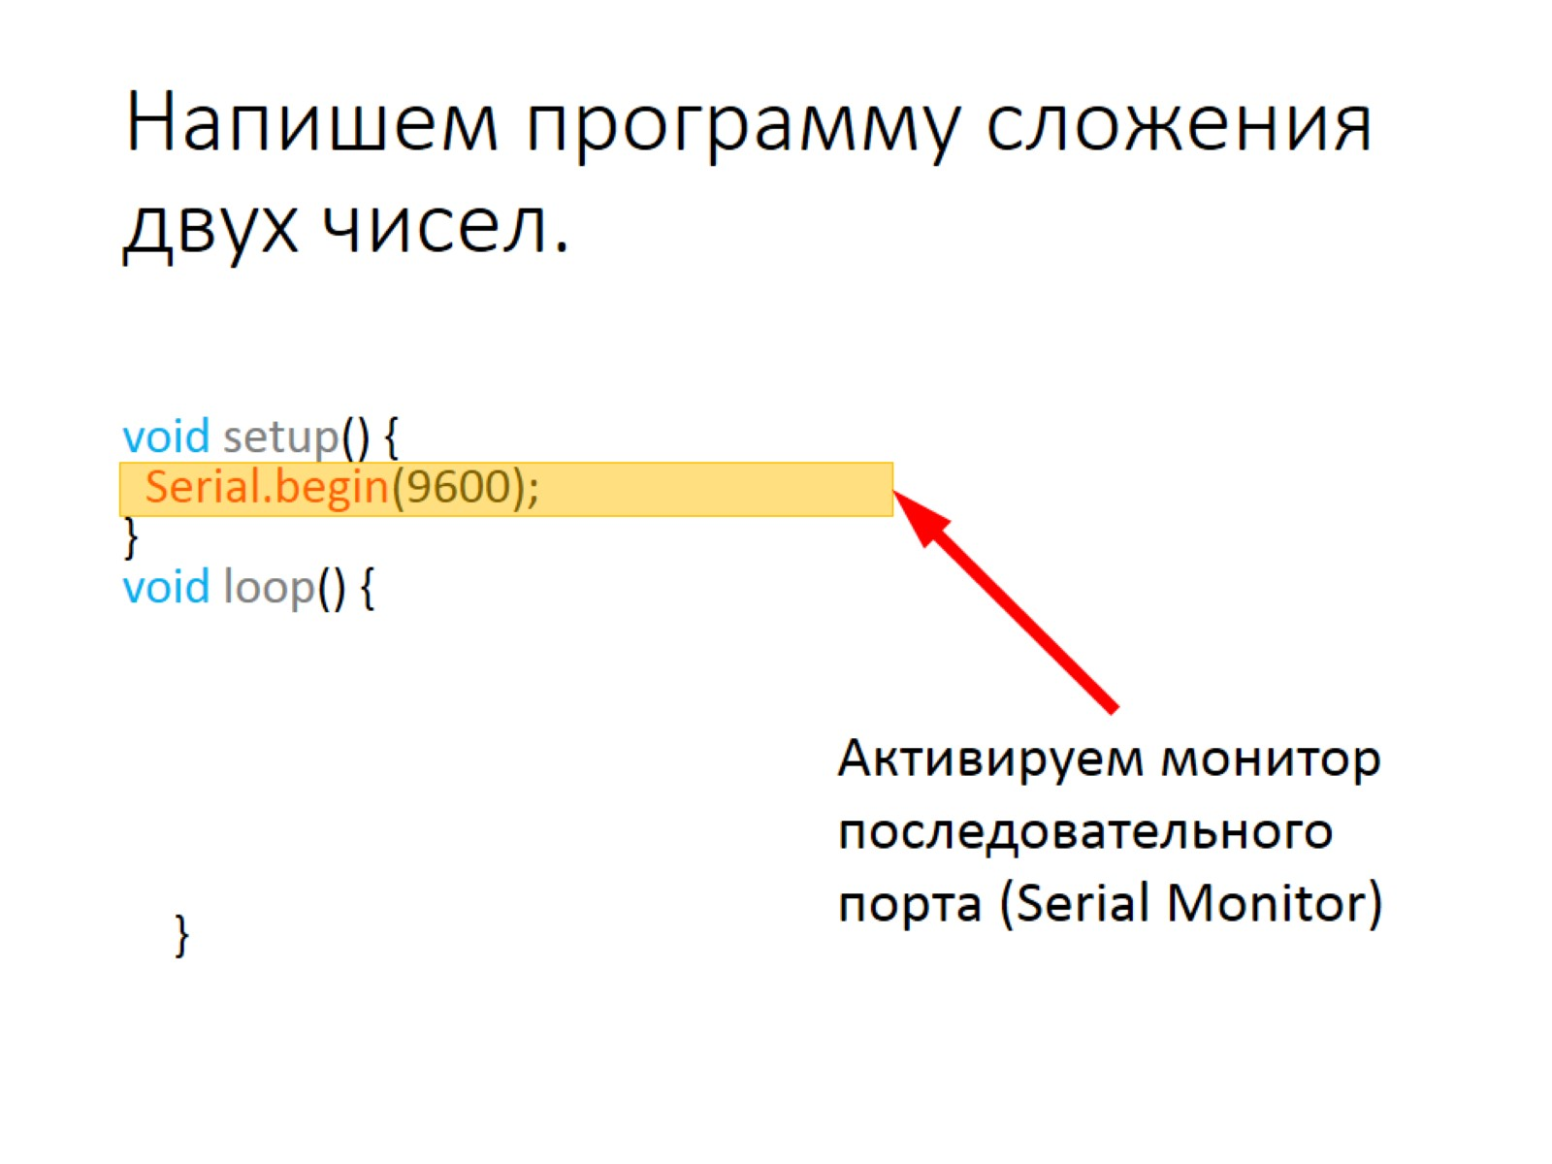
Напишем программу сложения двух чисел.

Slide 31
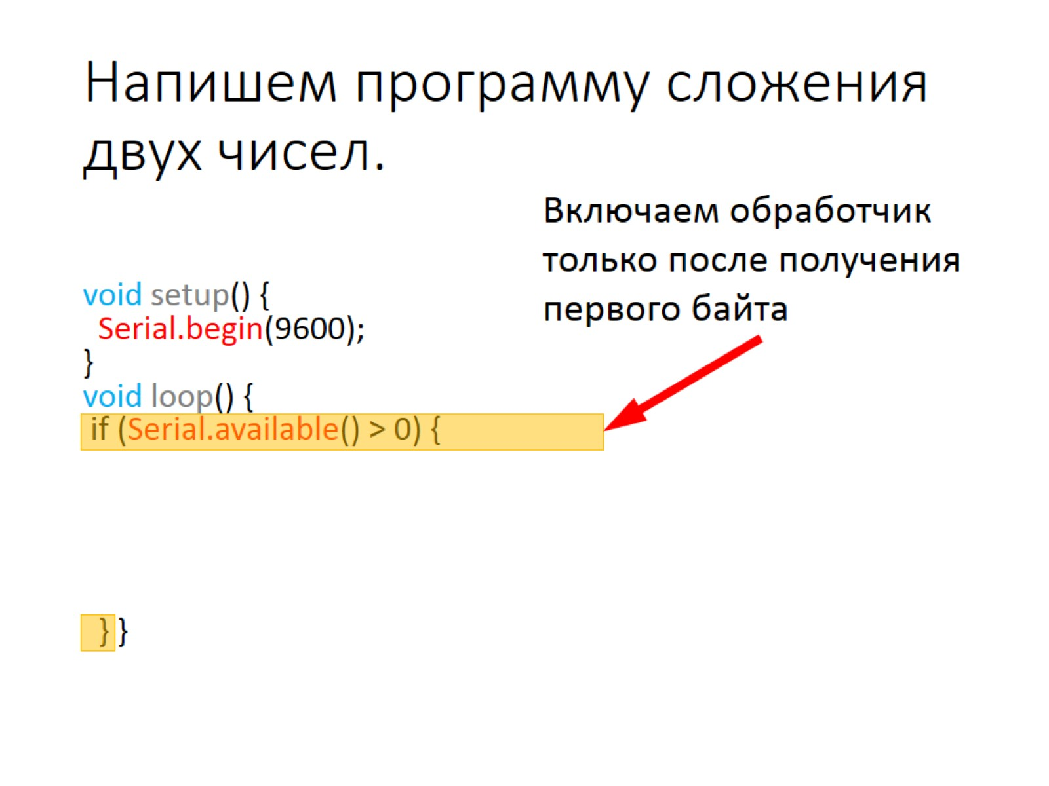
Напишем программу сложения двух чисел.

Slide 32
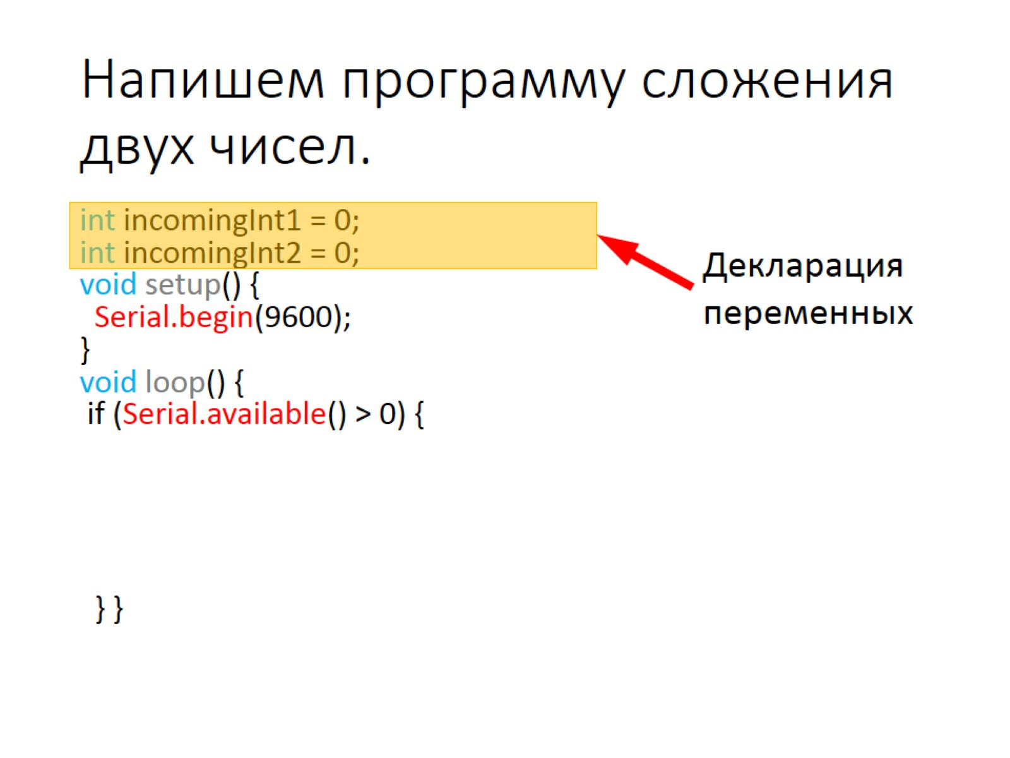
Напишем программу сложения двух чисел.

Slide 33
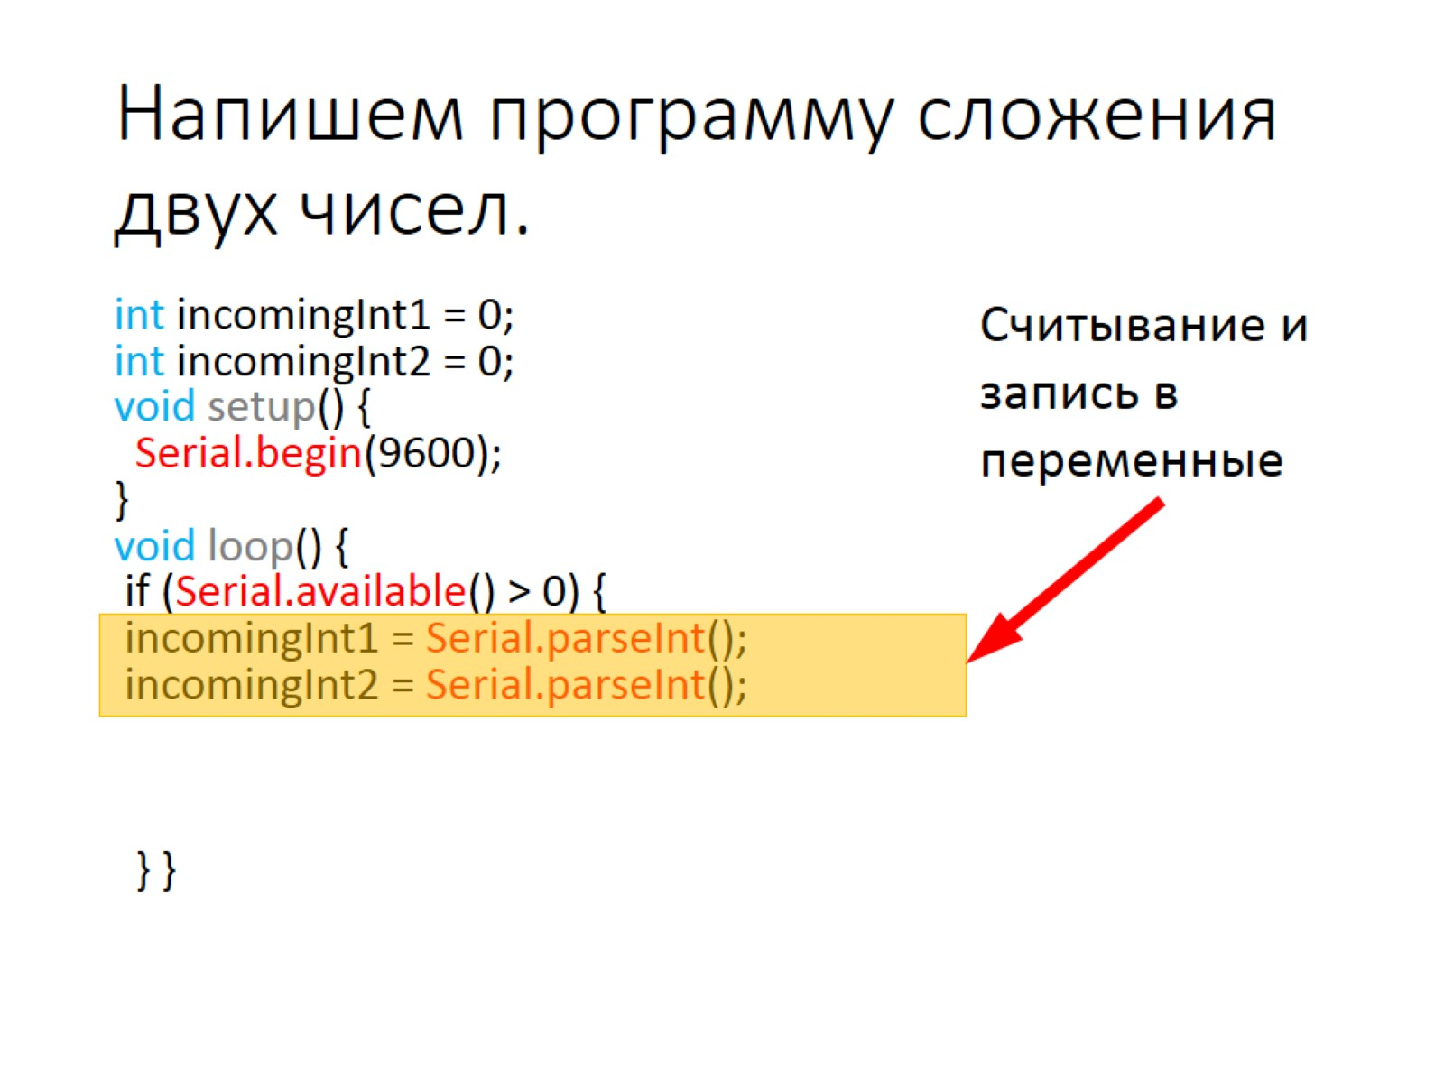
Напишем программу сложения двух чисел.

Slide 34
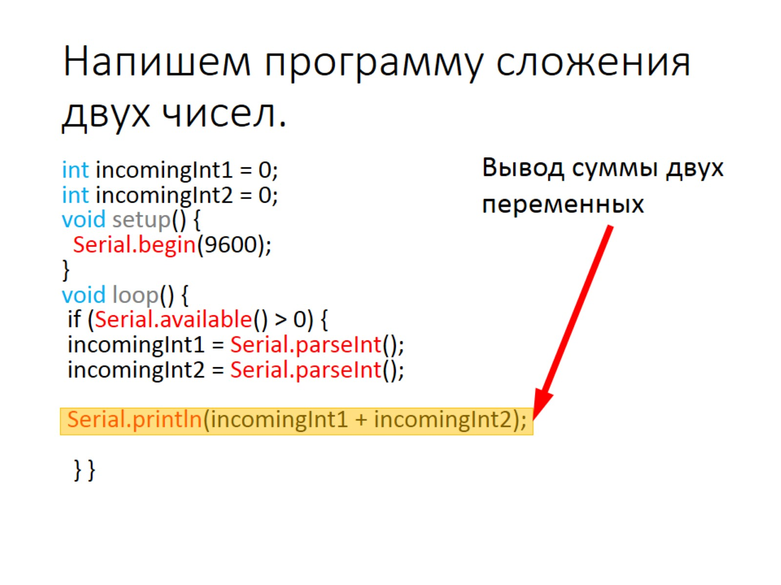
Напишем программу сложения двух чисел.

Slide 35
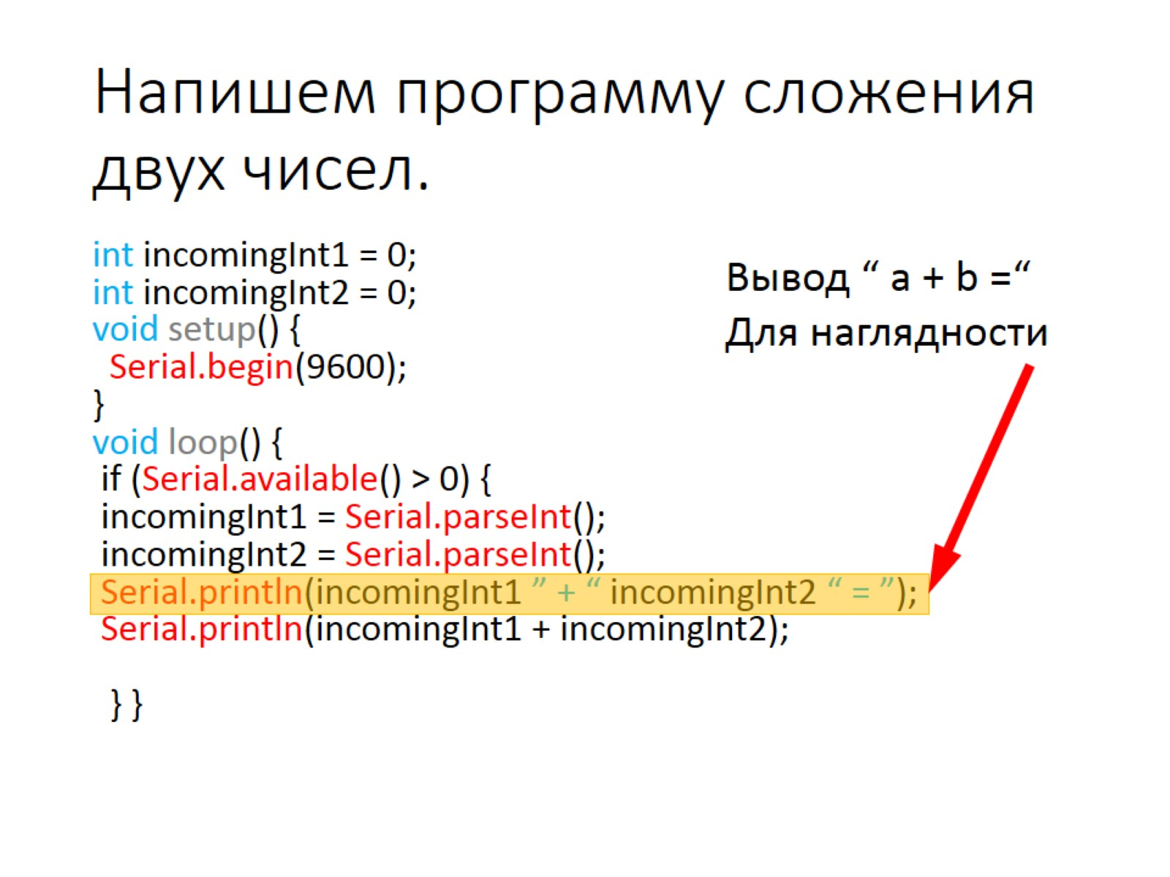
Напишем программу сложения двух чисел.

Slide 36
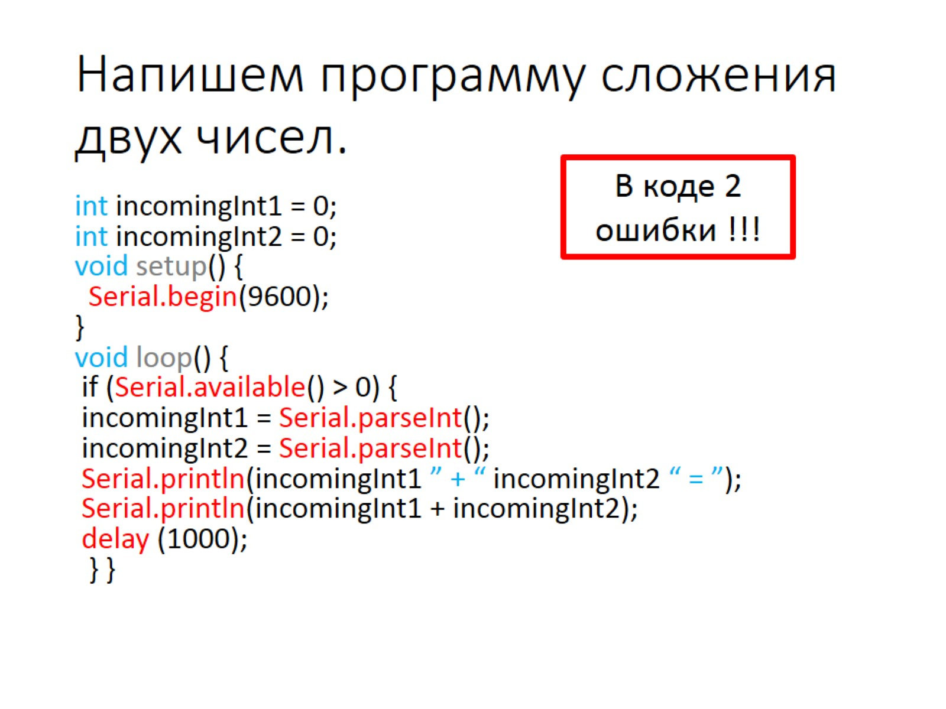
Напишем программу сложения двух чисел.

Slide 37
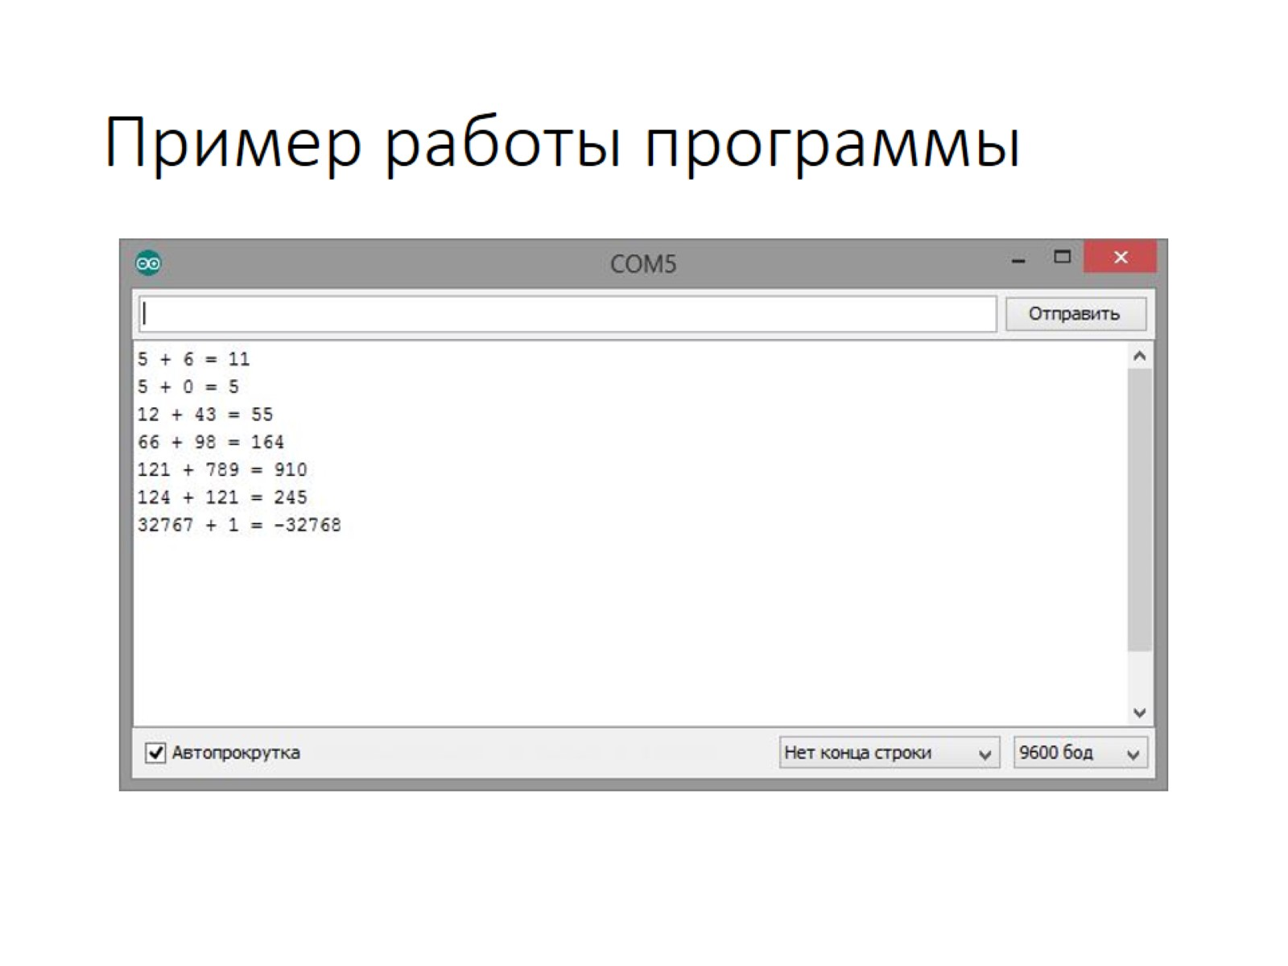
Пример работы программы

Slide 38
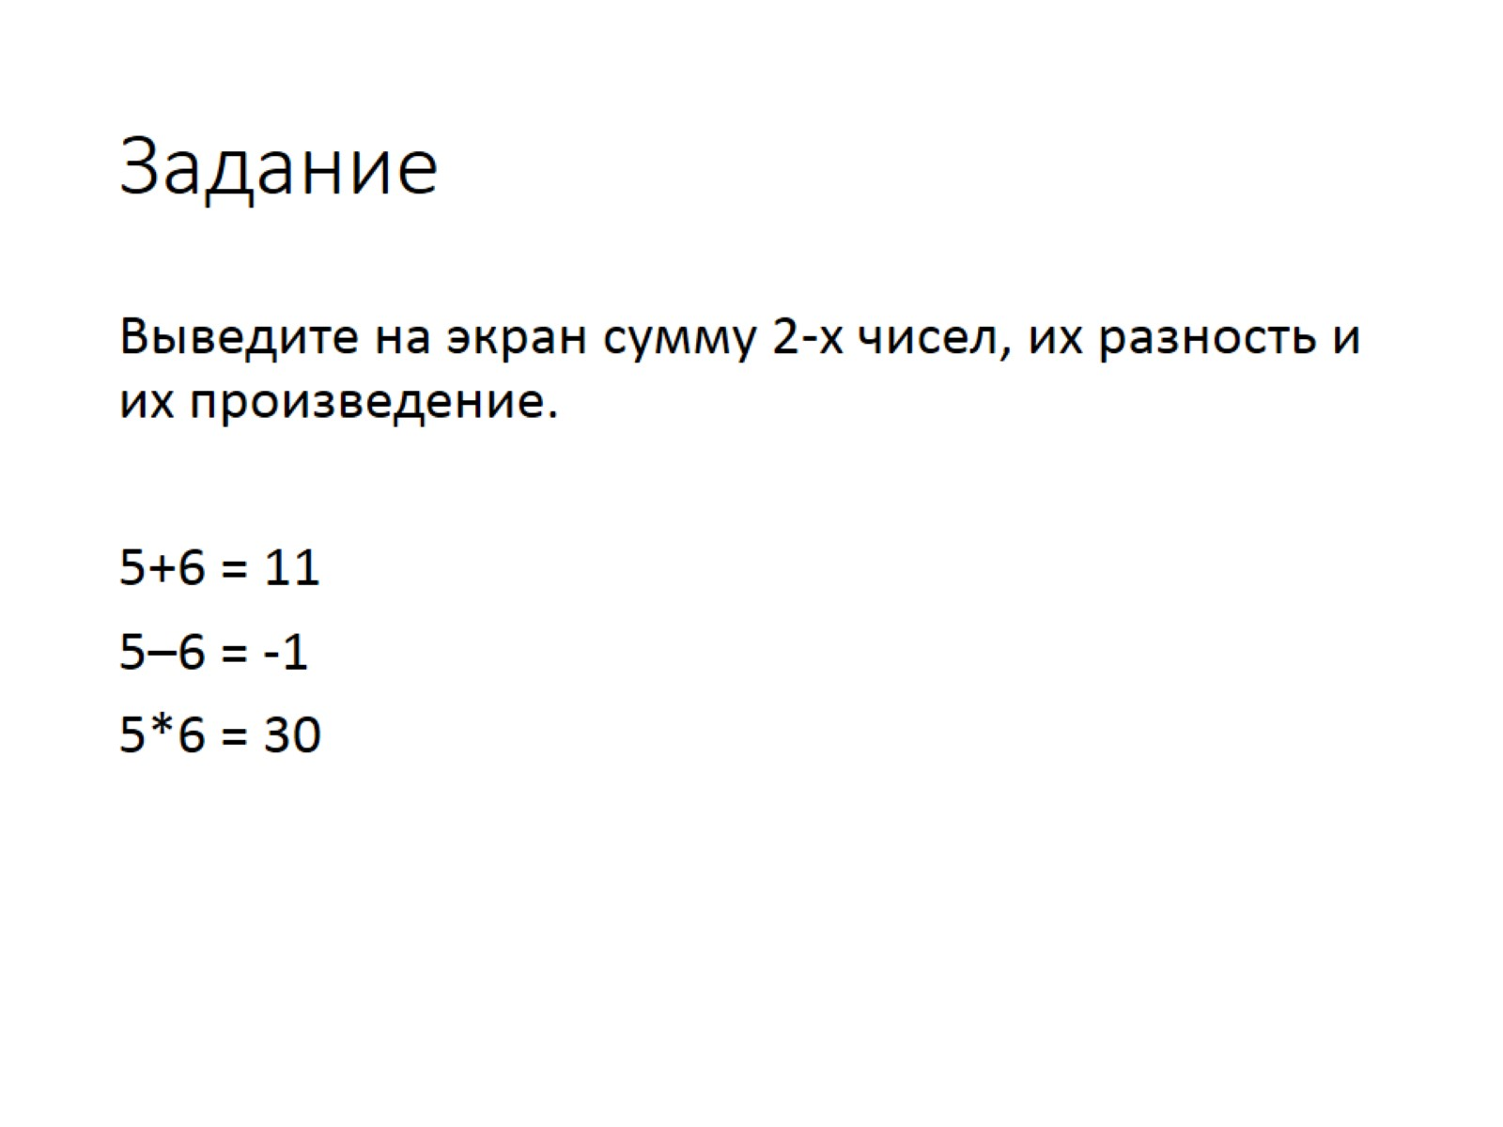
Задание

Slide 39
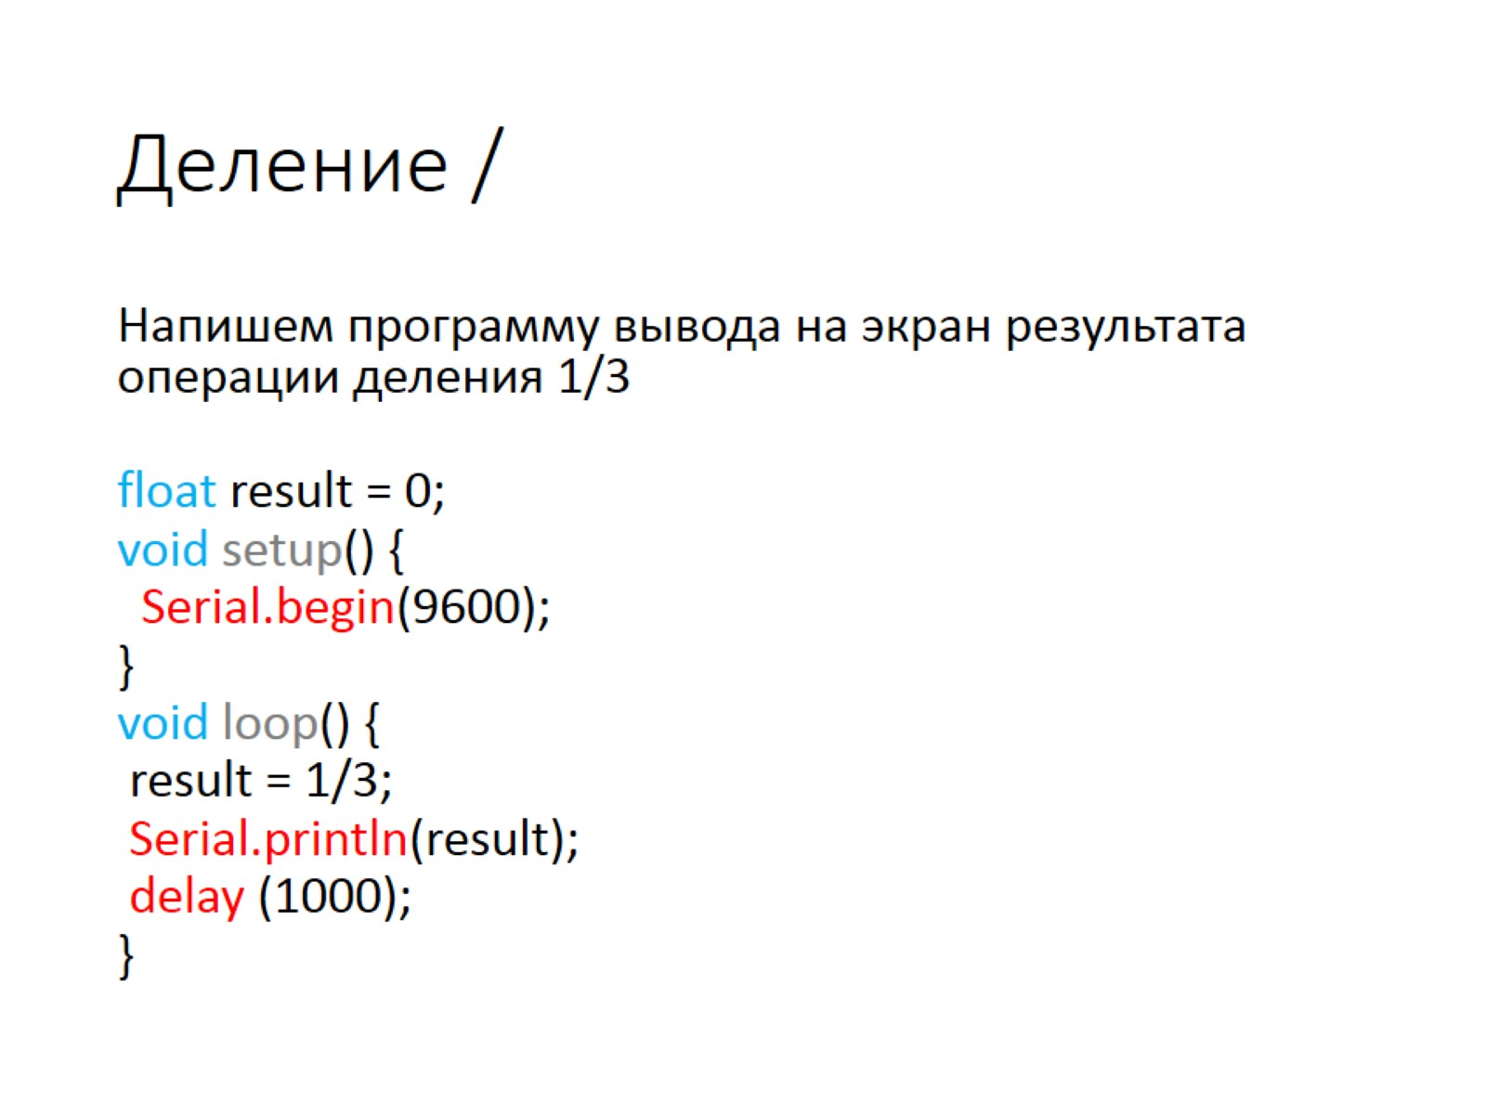
Деление /

Slide 40
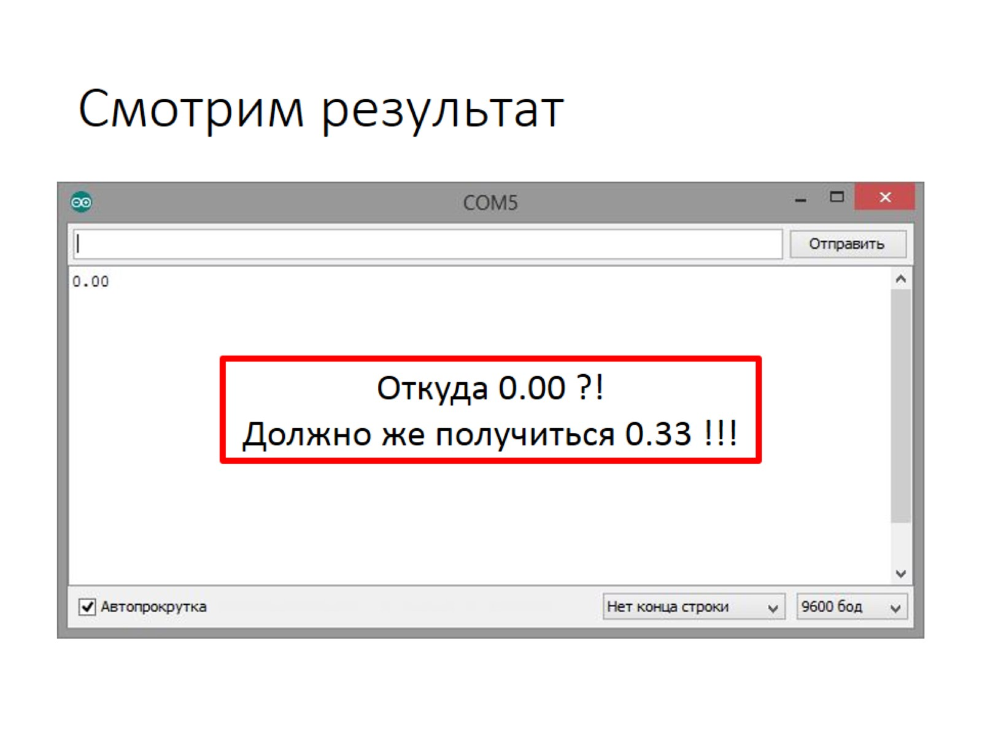
Смотрим результат

Slide 41
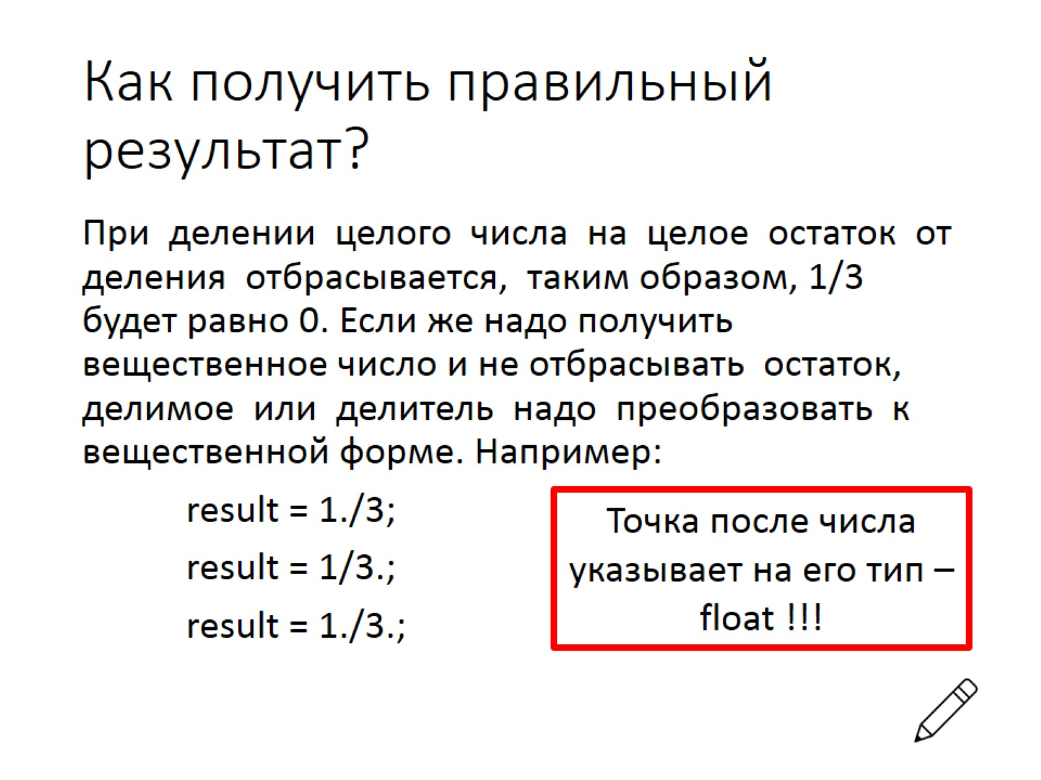
Как получить правильный результат?

Slide 42
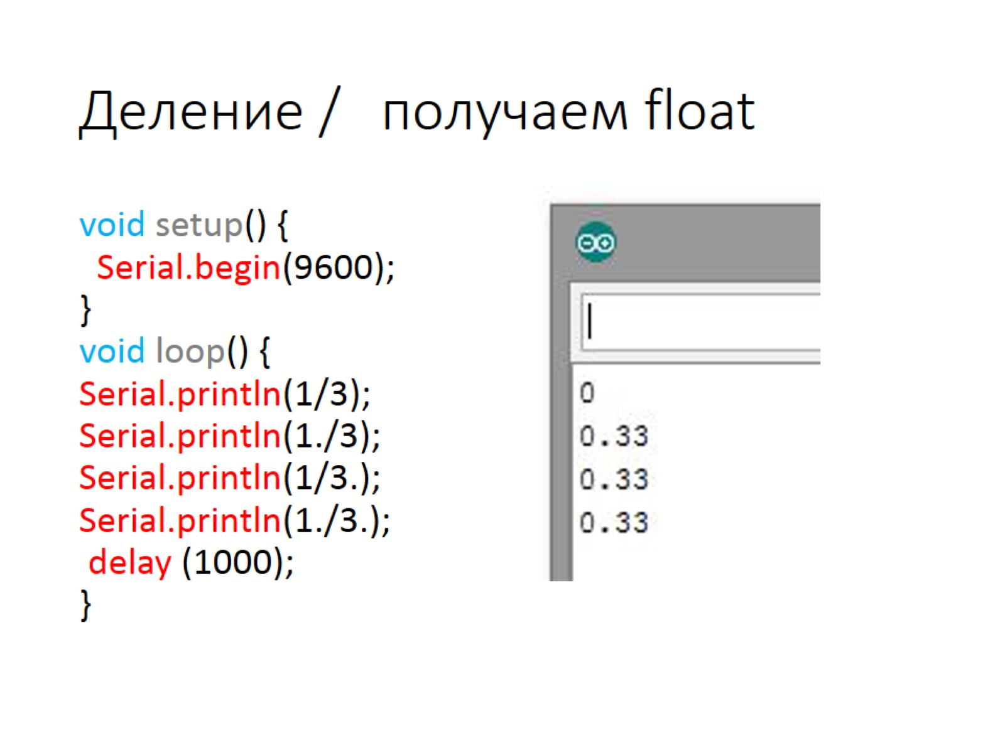
Деление / получаем float

Slide 43
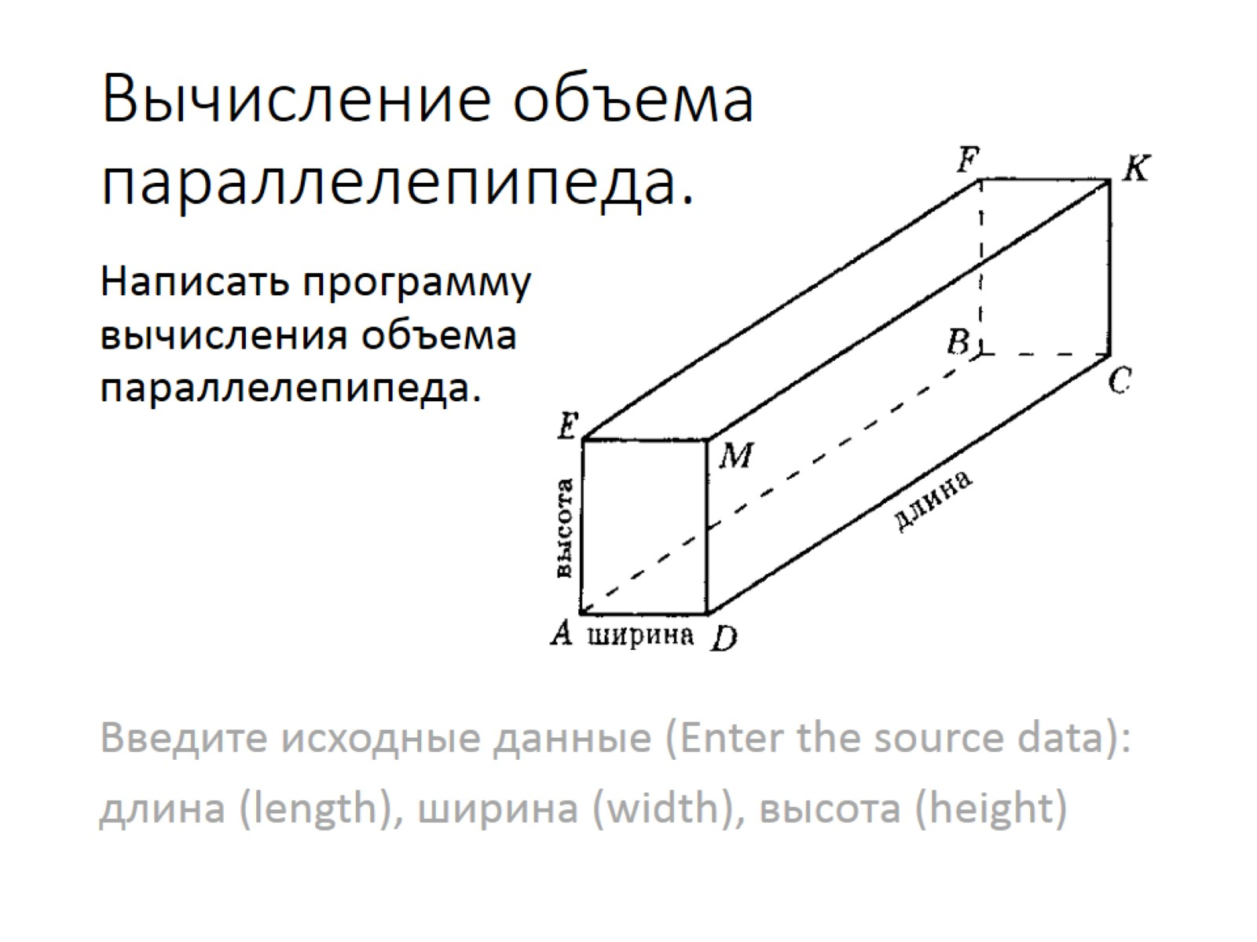
Вычисление объема параллелепипеда.

Slide 44
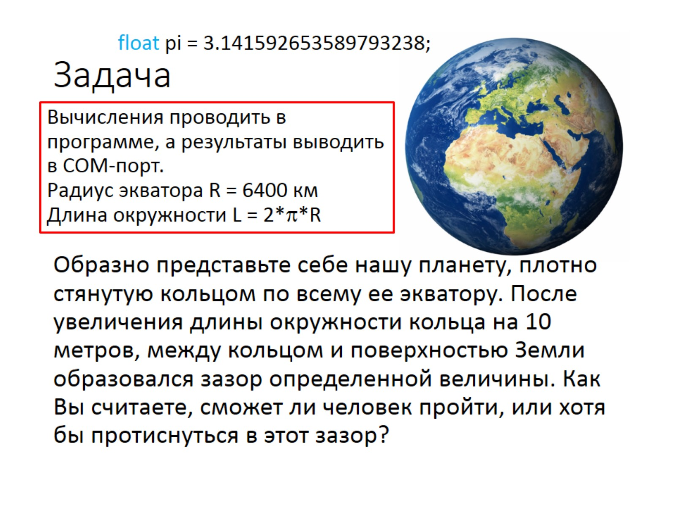
Задача

Slide 45


Slide 46
